Slide 1




LOGÍSTICA INTERNACIONAL E AUTOMATIZAÇÃO DE TERMINAIS
Logística 5.0 y Ecosistema Portuario
Ing. Luis Marcelo Ascencio
Consultor Logística y Transportes
(Chile)

Slide 2
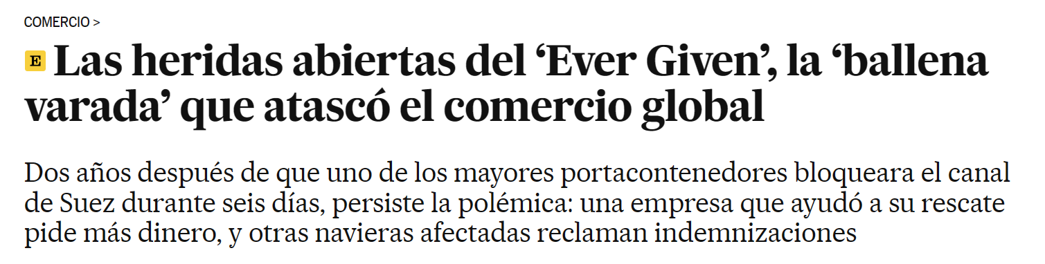
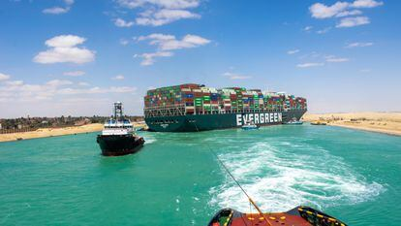

Slide 3
agenda
01
Contextos Investigación en Logística Portuaria
02
Concepto de Torre de Control y puntos débiles en Supply Chain
03
Logística 5.0 y la integración de puertos y cargas
04
Solución de Fallas: Casos Europa, USA y Chile
05
Conclusiones

Slide 4
Investigación en logística portuaria
ETAPA III
ETAPA II
    L1: Tecnologías emergentes y emisiones GEI
    L2: Energías Verdes y eficiencia energética
    L3: Logística 5.0 y Virtual Watch Tower (VWT)
ETAPA I
    L1: Infraestructuras inteligentes
    L2: Resiliencia y Agilidad
    L3: Interoperabilidad para la digitalización y colaboración
    Mejores prácticas de competitividad y Gobernanza
    Estrategias de resiliencia en puertos
    Fronteras de eficiencia terminales de contenedores y corredores de integración
    Gestión de la Cadena Logística Portuaria
    Impulsando puertos más eficientes, resilientes y sustentables
GOBERNANZA, RESILIENCIA Y EFICIENCIA
2019-2022
RED DE PUERTOS DIGITALES DE NUEVA GENERACIÓN
2023
RED PUERTOS 5.0:
TRANSPORTE + SUPPLY CHAIN
2024
Bases de Competitividad y Gestión

Slide 5


Red de puertos digitales de nueva generación (2023)
Infraestructura Inteligente
Conexiones ferro-portuarias y centros de carga hinterland
Sostenibilidad en uso de territorio y su impacto ambiental
Resiliencia y agilidad
Identificación de factores endógenos y exógenos de impacto en operaciones
Niveles de automatización (Latam versus Europa/Asia etc)
Equilibrio e incentivos entre reguladores y concesionarios
Dificultades en la coordinación entre actores para absorber disrupciones
Capacidad de respuesta de un terminal portuario ante eventos disruptivos
Importancia del factor humano: trabajadores portuarios (sindicalizados)
Descarbonización de las operaciones

Slide 6

Red de puertos digitales de nueva generación (2023)
Interoperabilidad para la Transformación digital
La interoperabilidad entre diferentes sistemas, tecnologías y procesos de un puerto es fundamental.
Desafíos en la estandarización de los datos.
Seguridad de infraestructuras y la ciberseguridad son muy relevantes
Uso de sensores para recolectar información en tiempo real y apoyar decisiones
Conexión de las personas con los sistemas ciberfísicos: human-centric.
Modelado matemático de problemas complejos y pilotos DSS
Fortalecimiento de capital humano avanzado
Retraso en la implementación de tecnologías emergentes como blockchain, inteligencia artificial y otras.

Slide 7



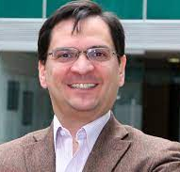










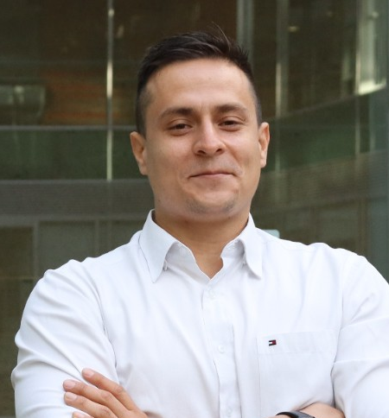






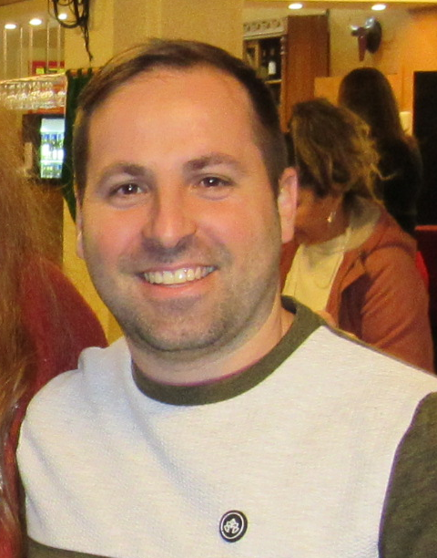





INSTITUCIONES internacionales

Slide 8



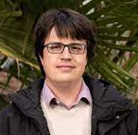













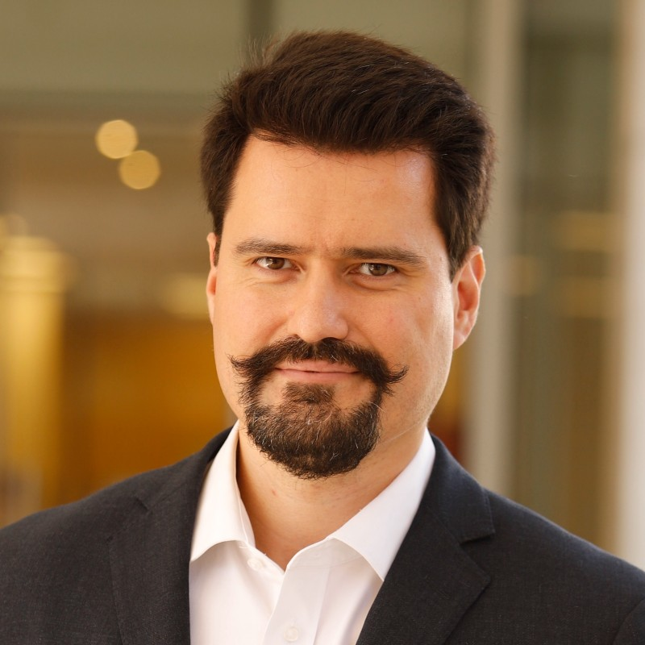




INSTITUCIONES chilenas

Slide 9
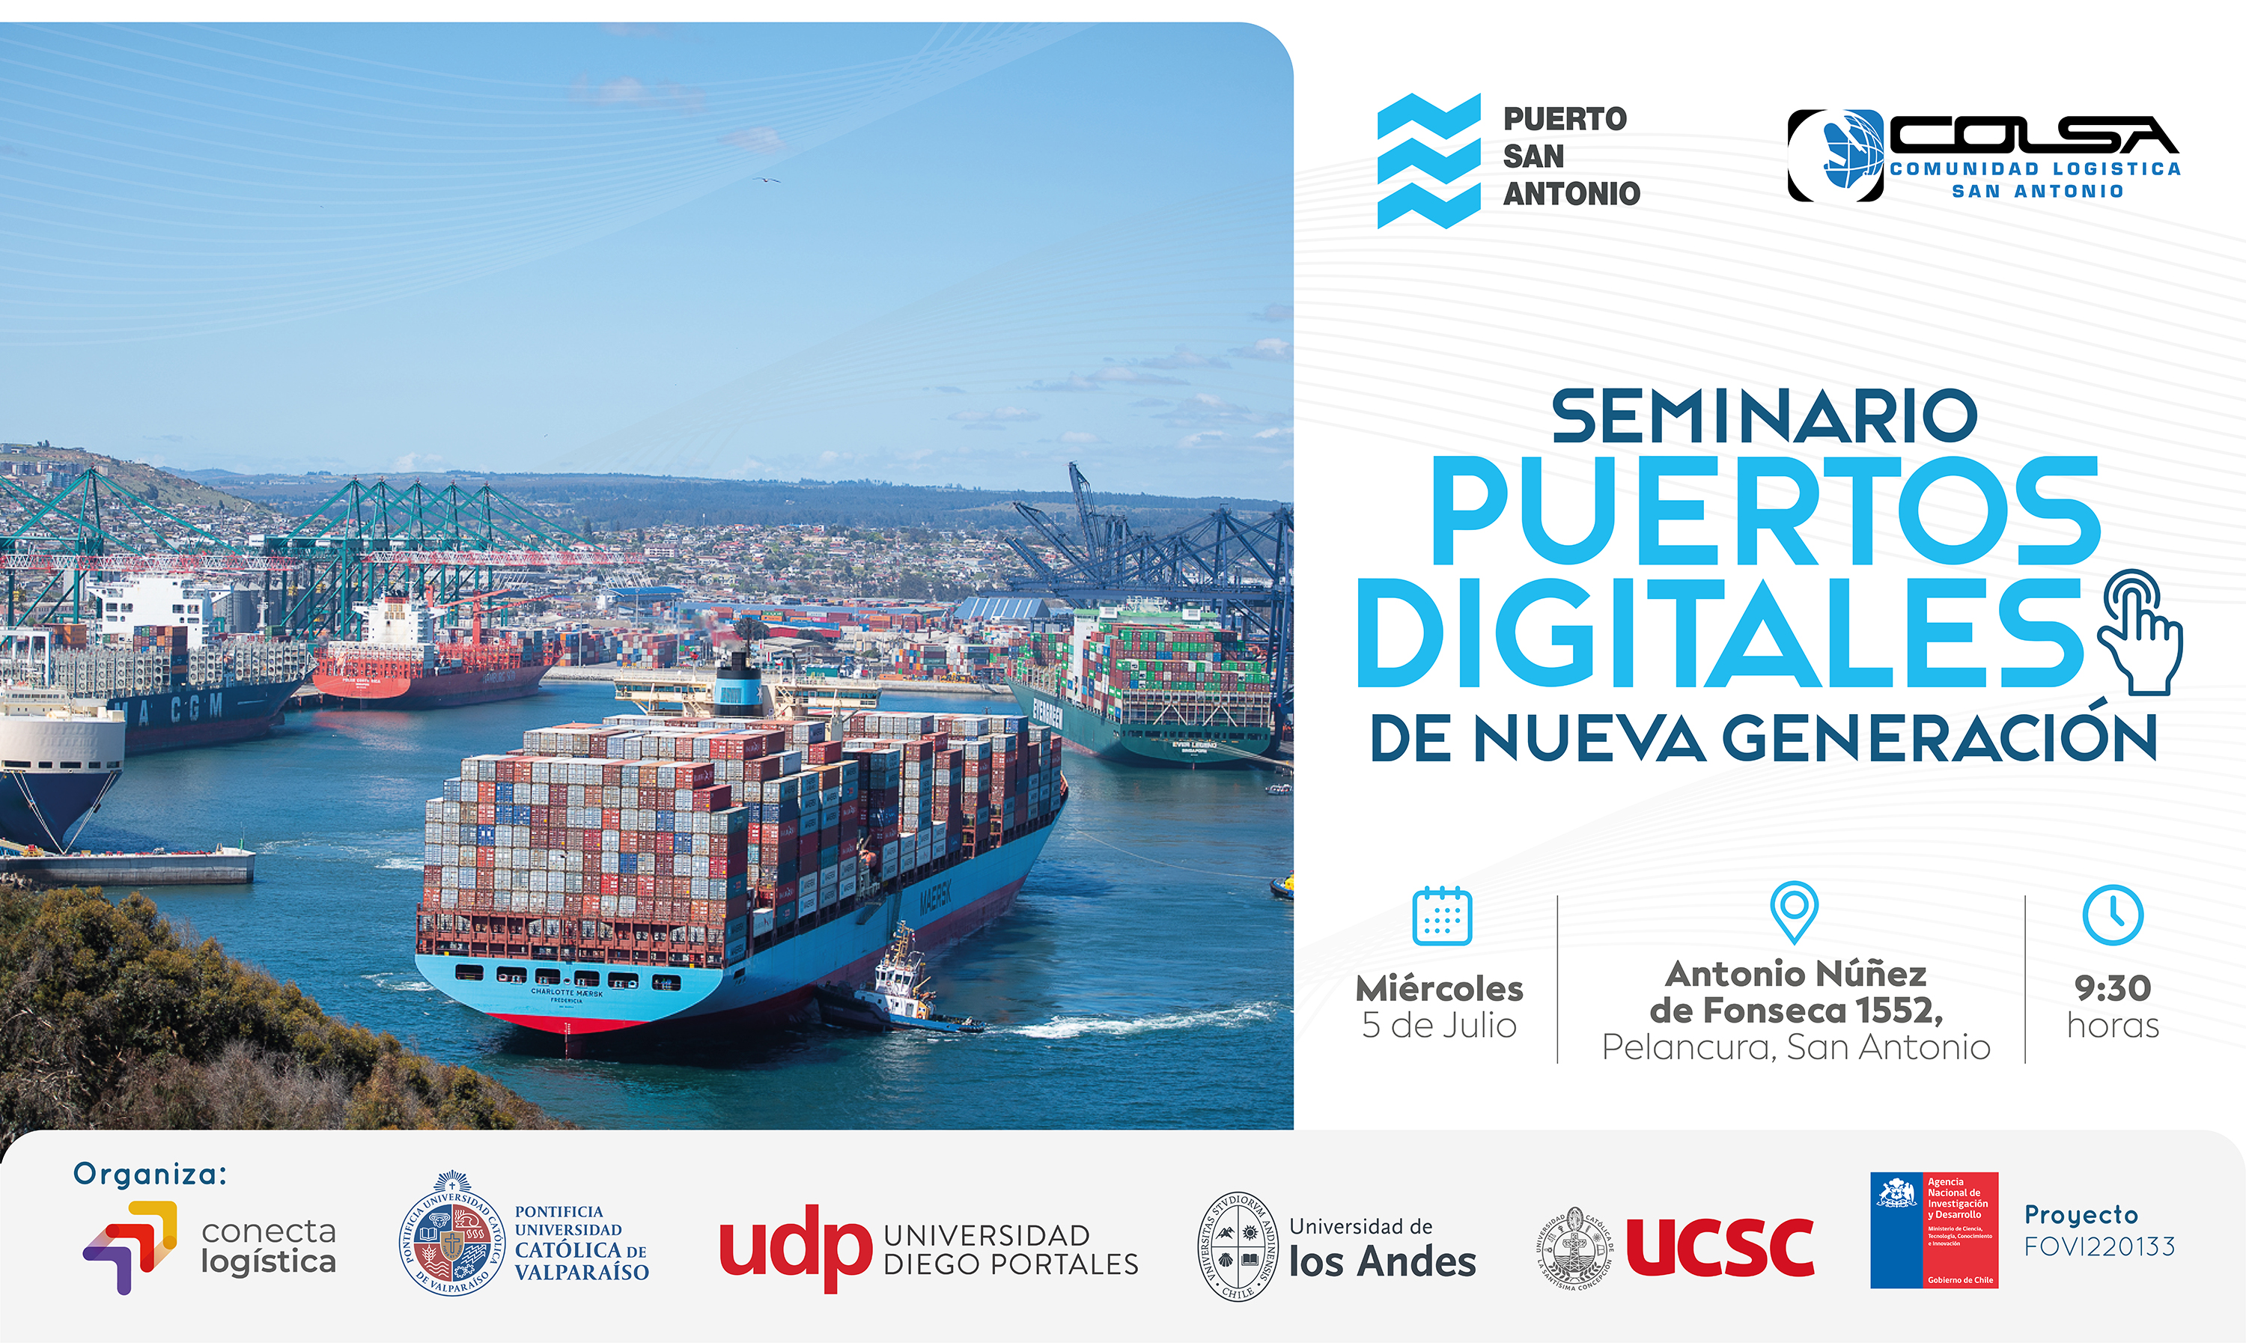
ACTIVIDADES REALIZADAS

Slide 10
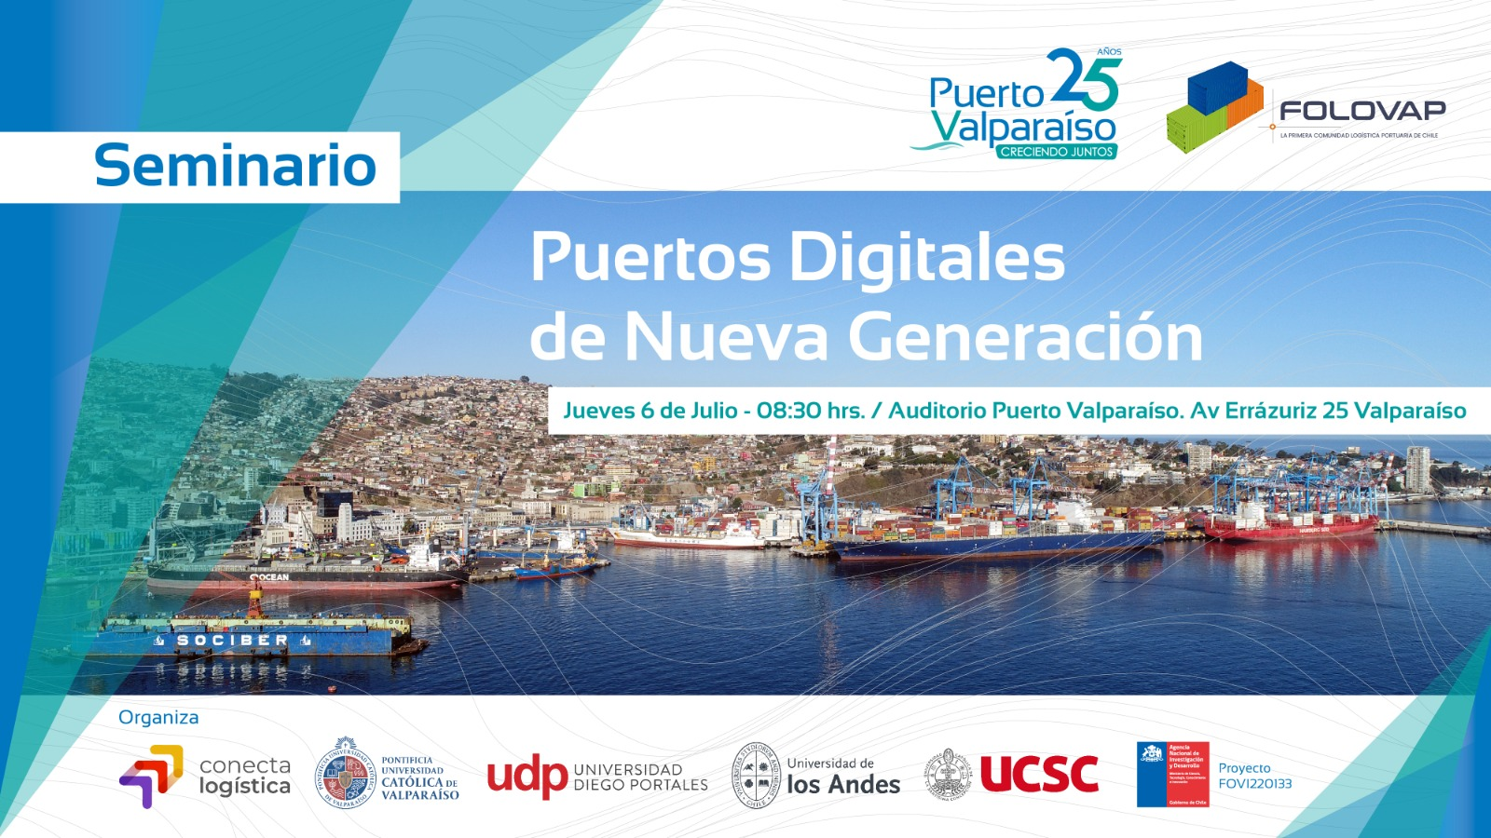

Slide 11
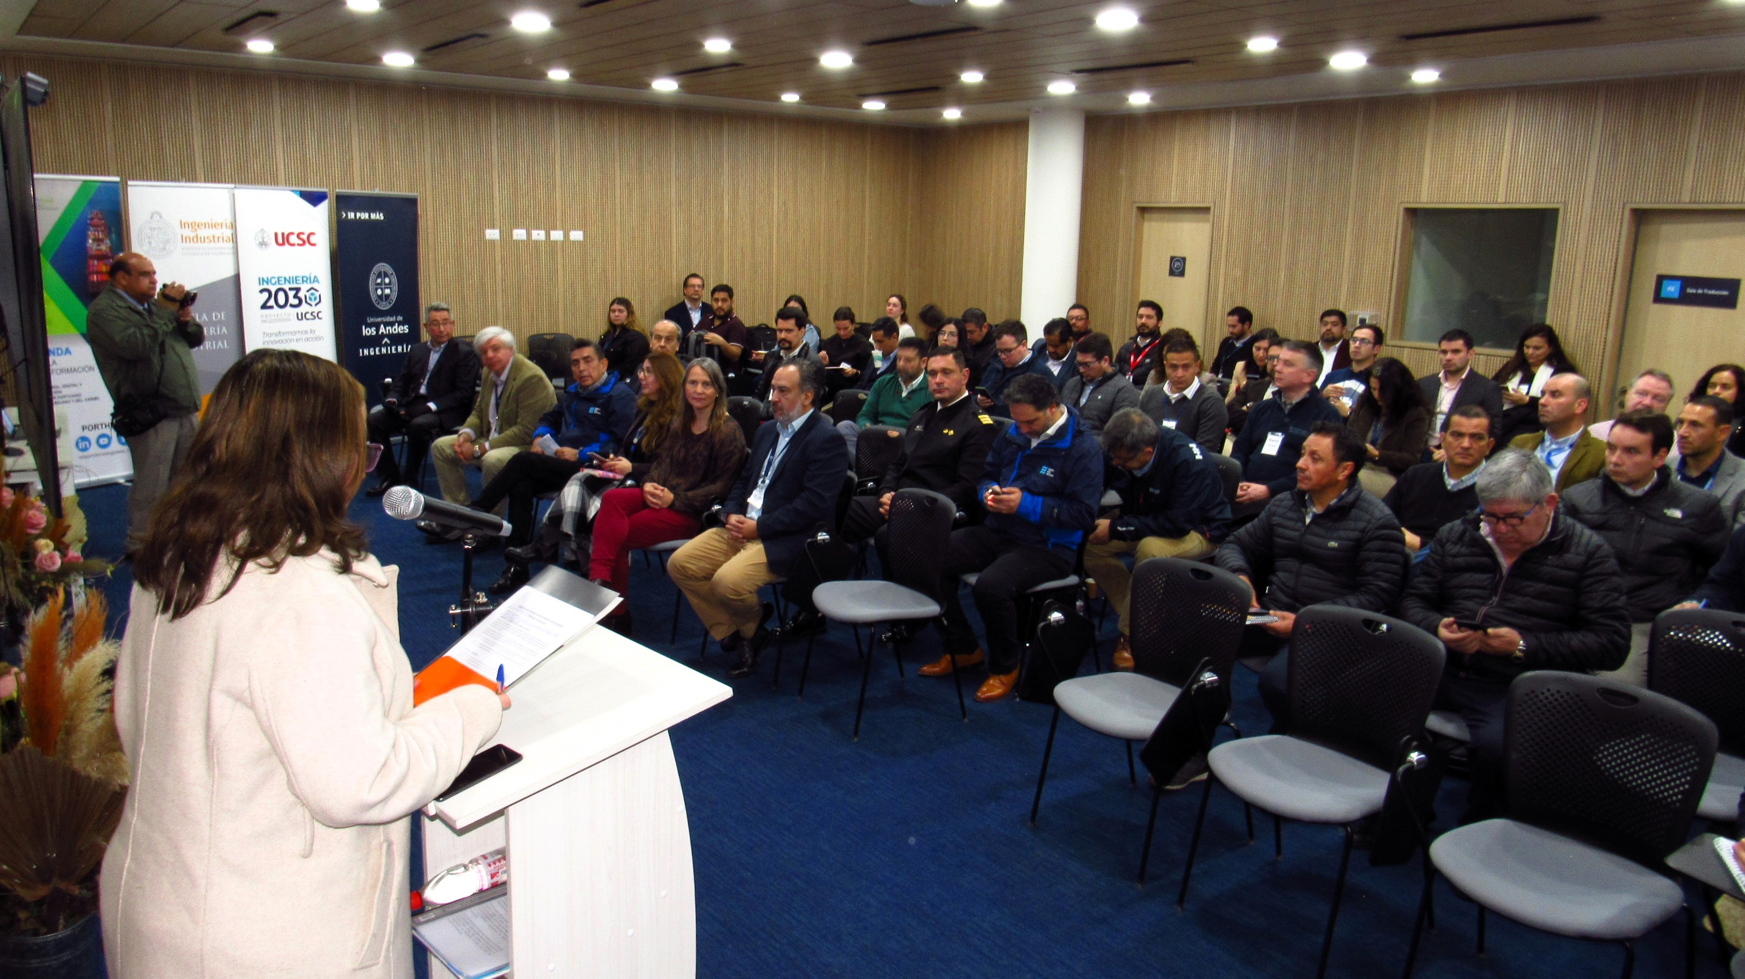
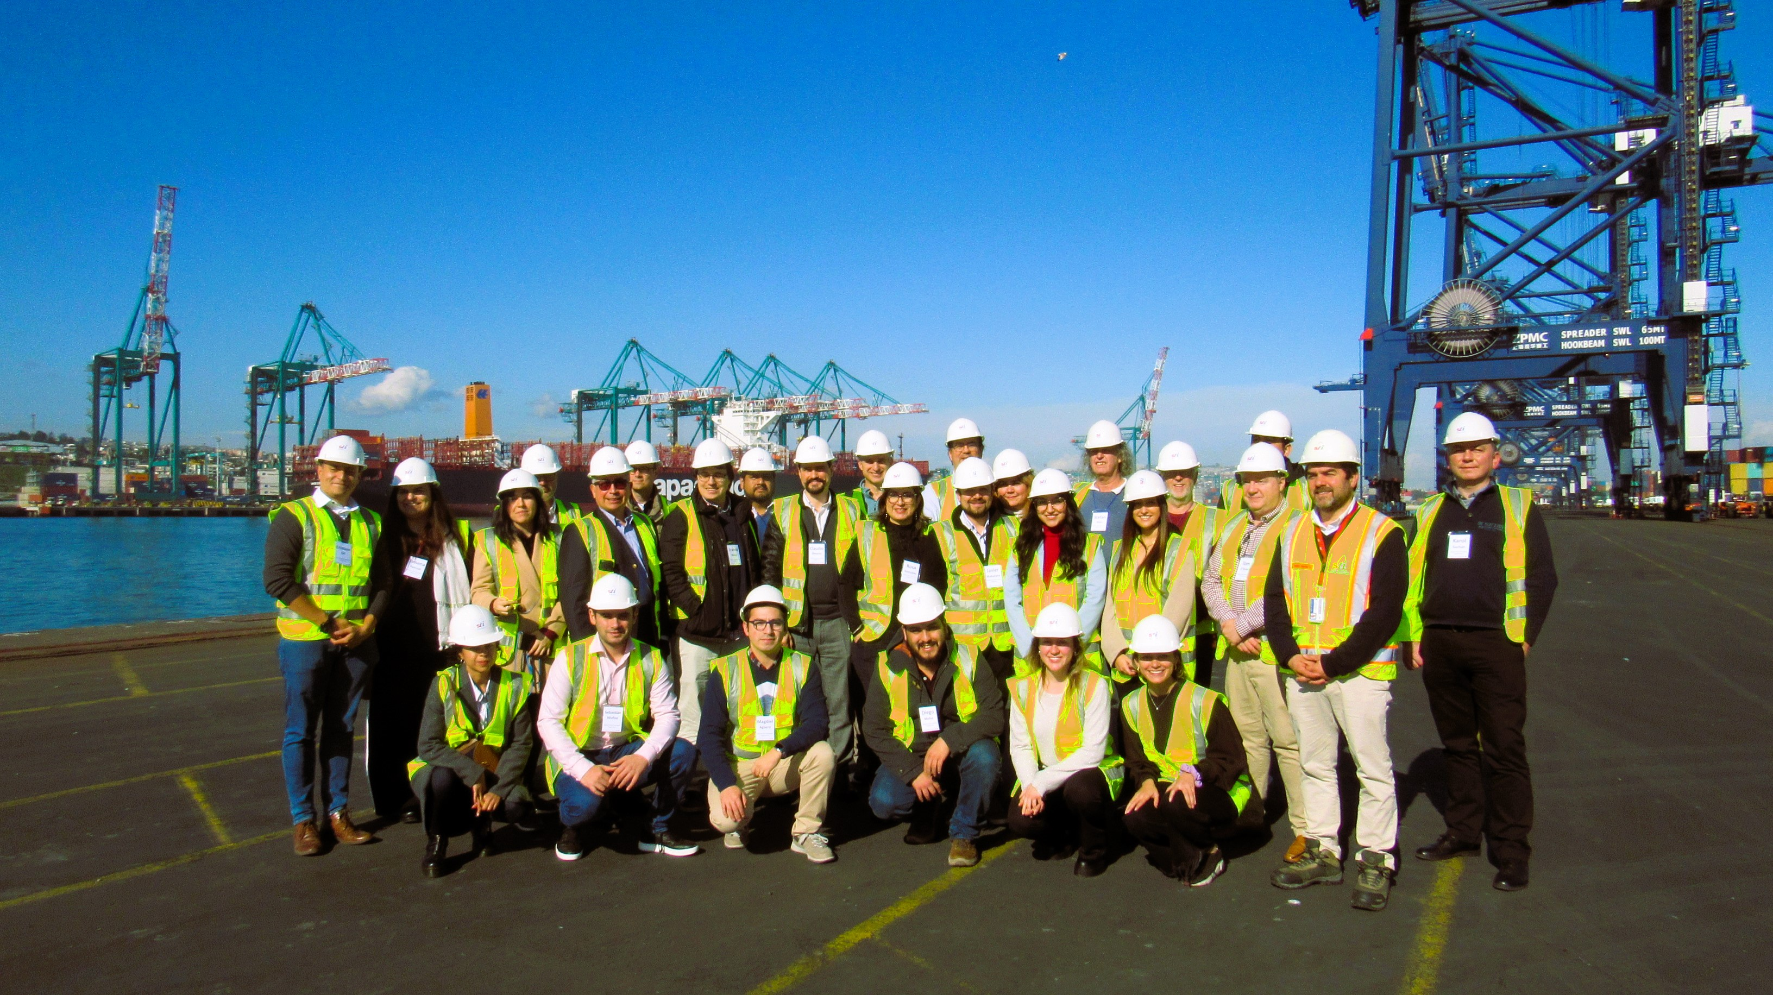
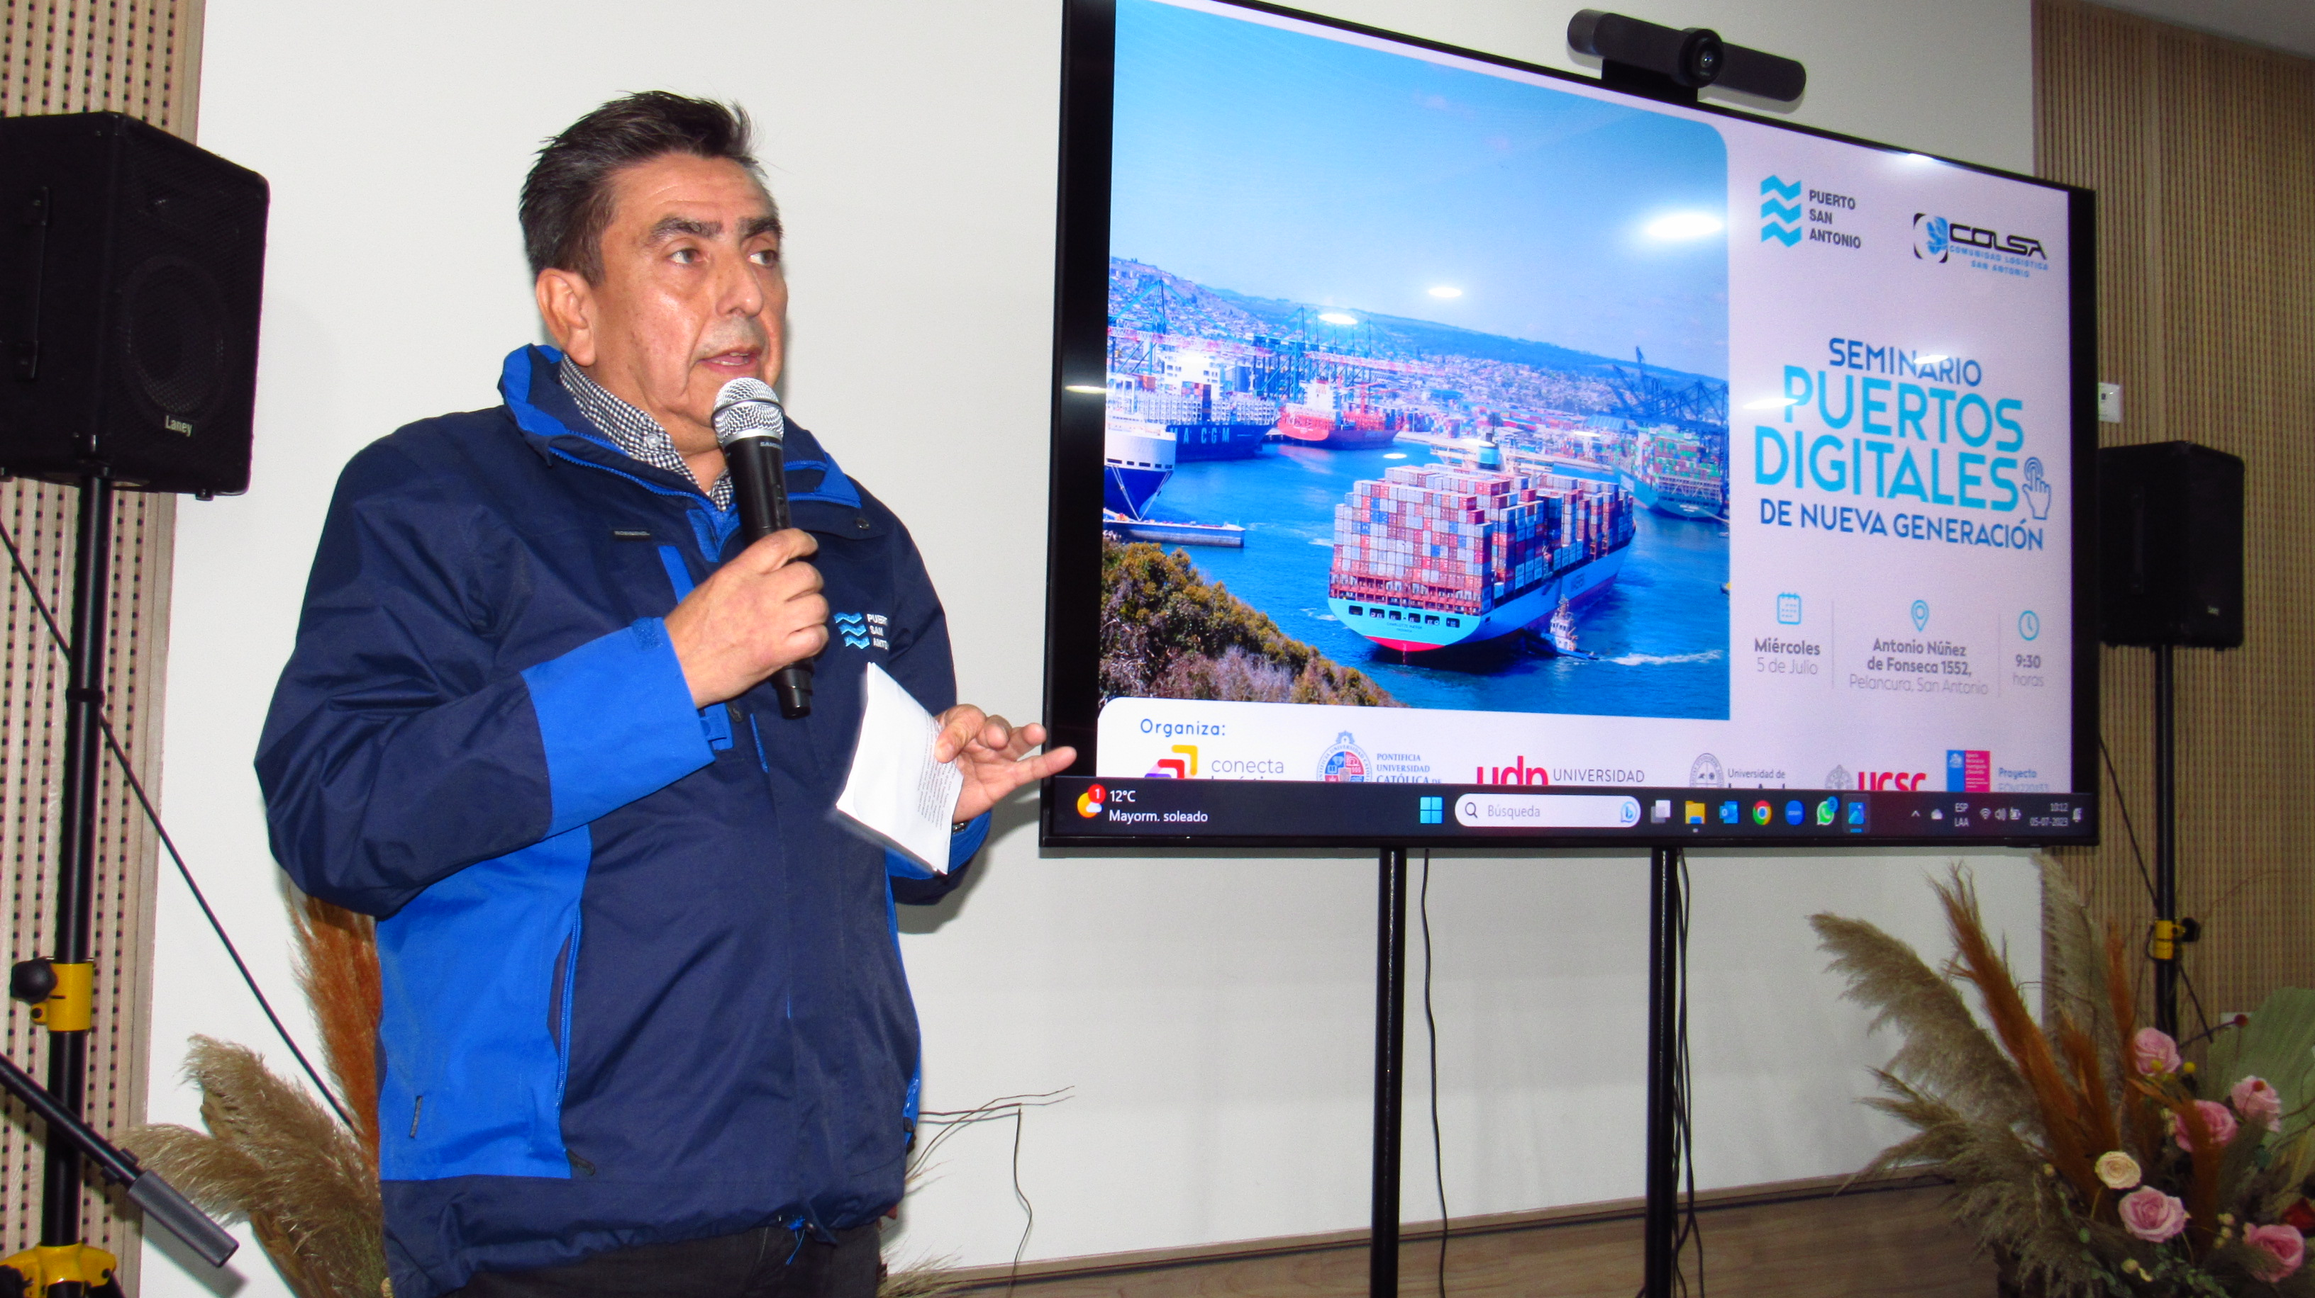
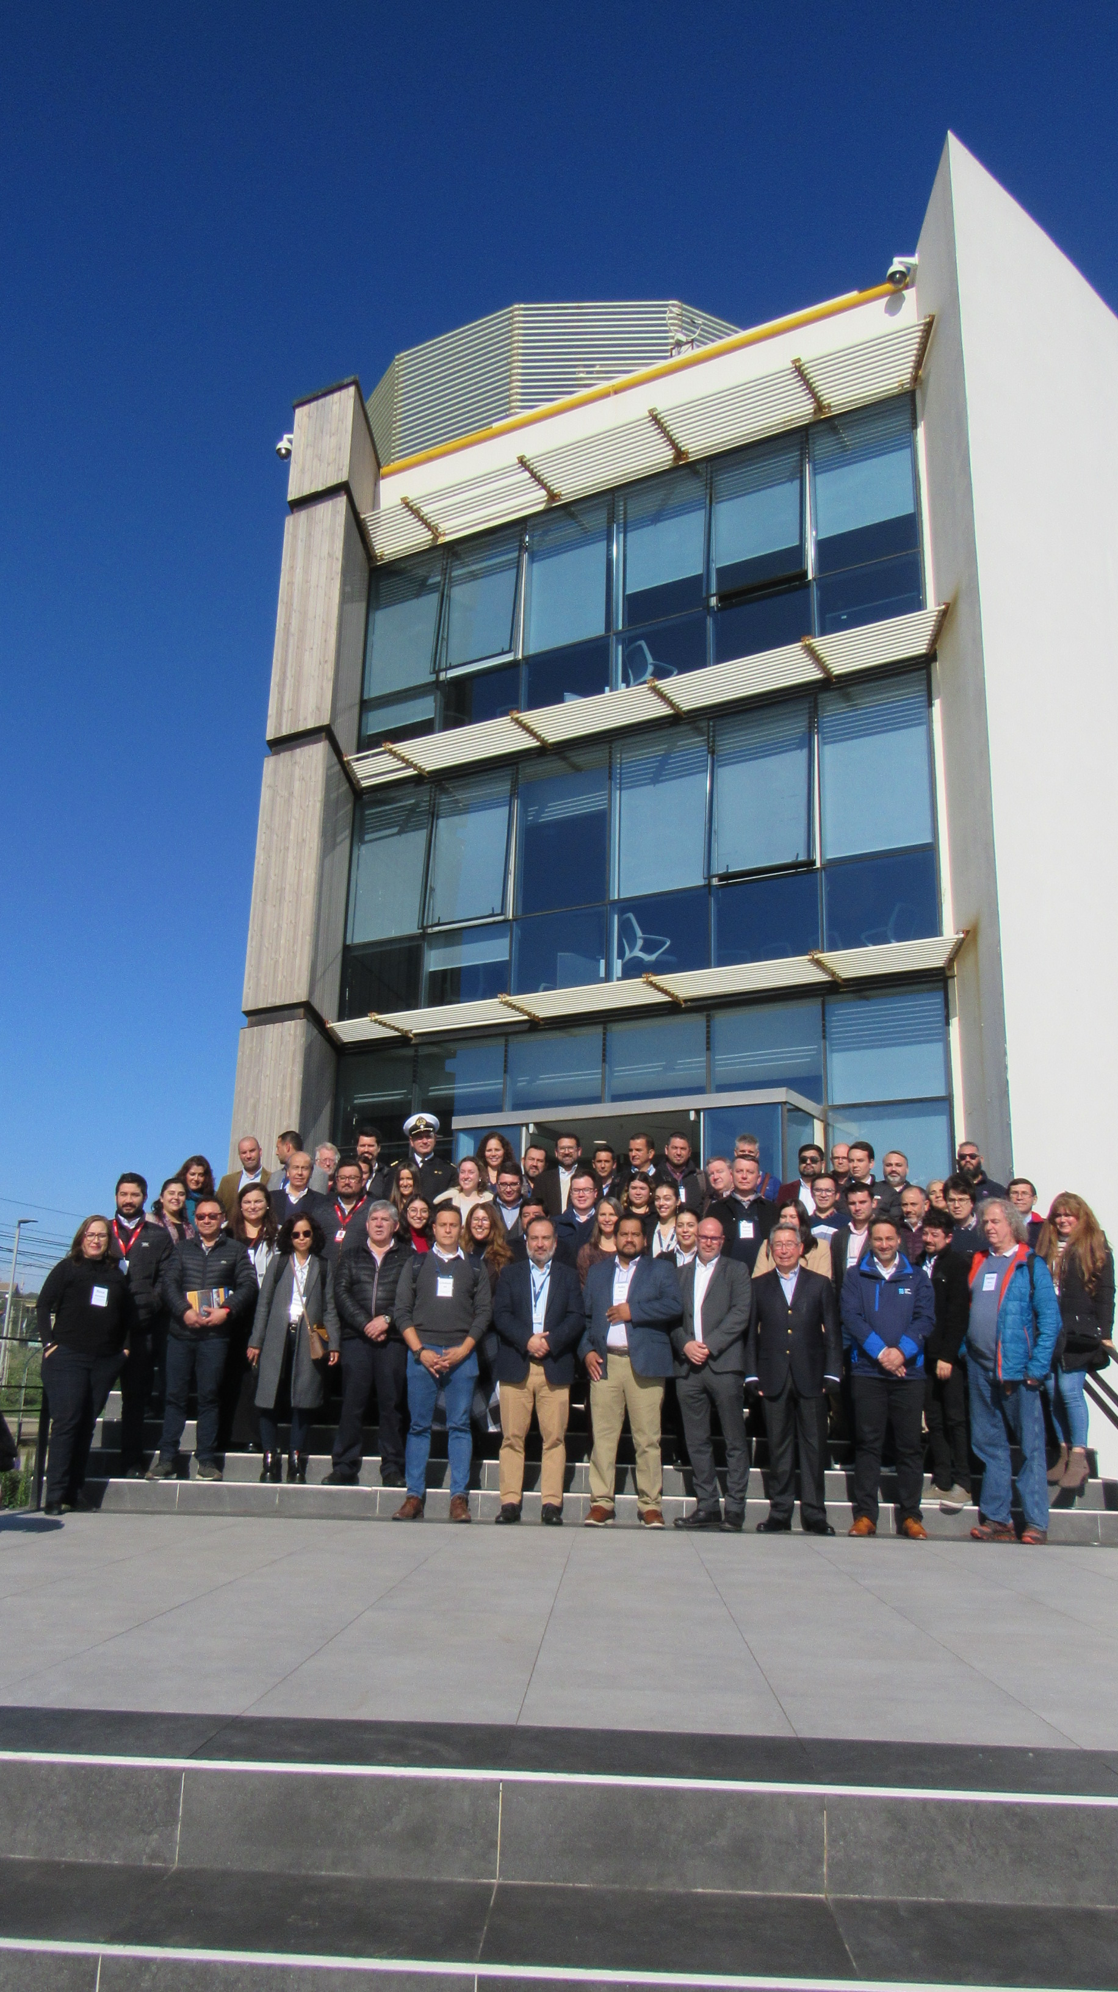
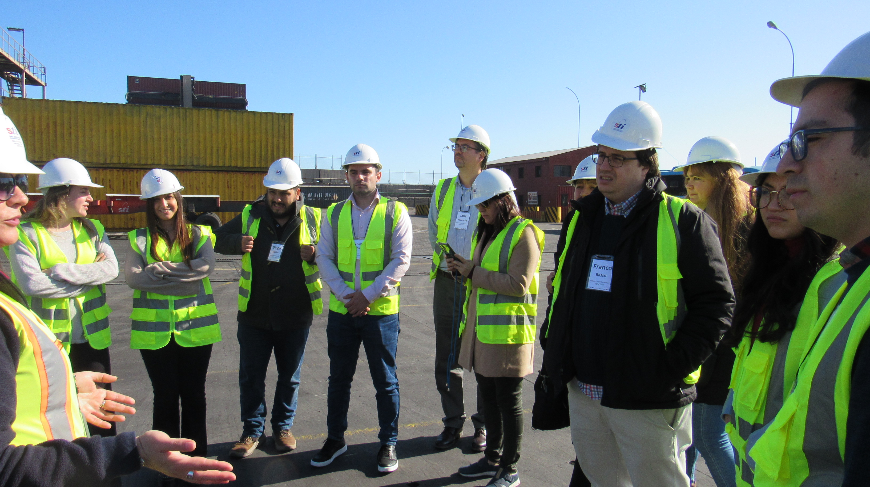
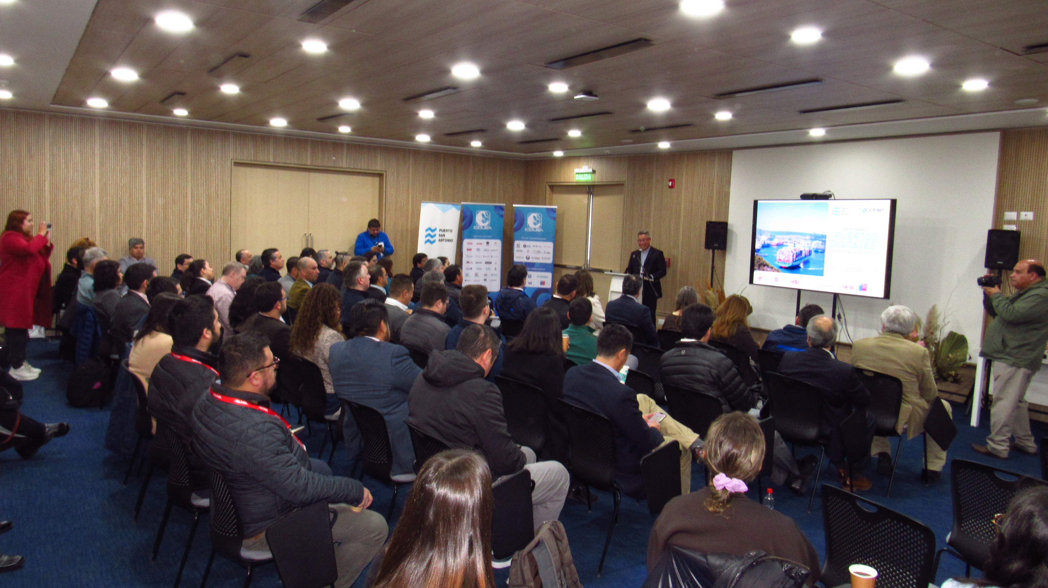

Slide 12
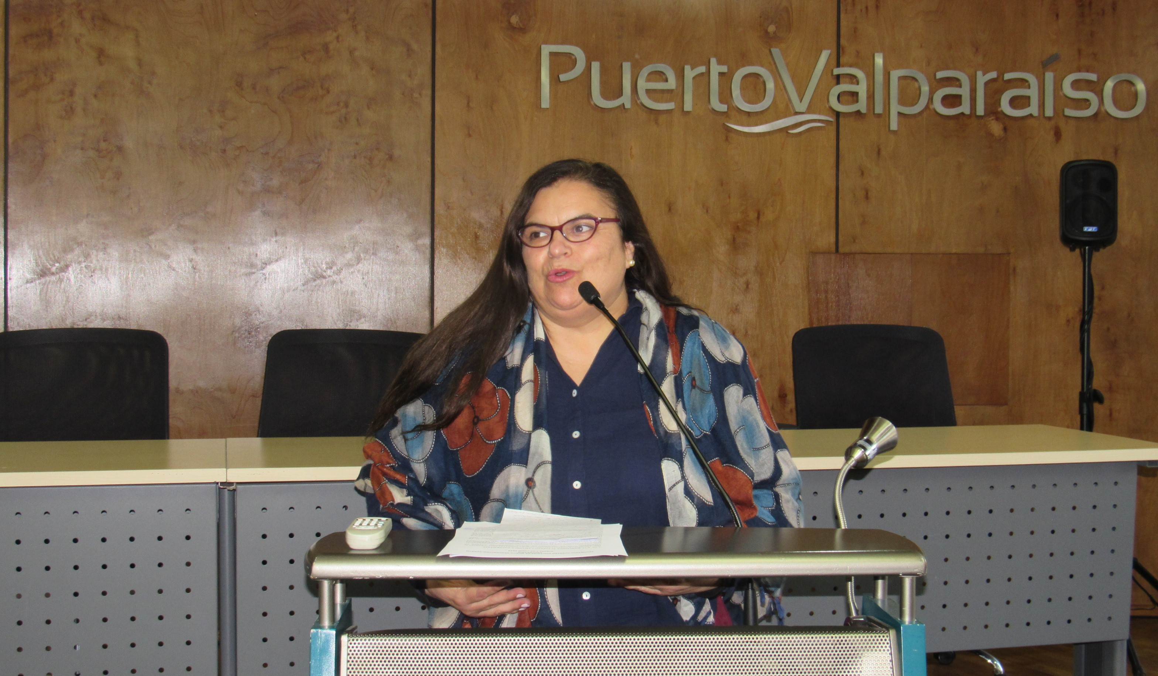
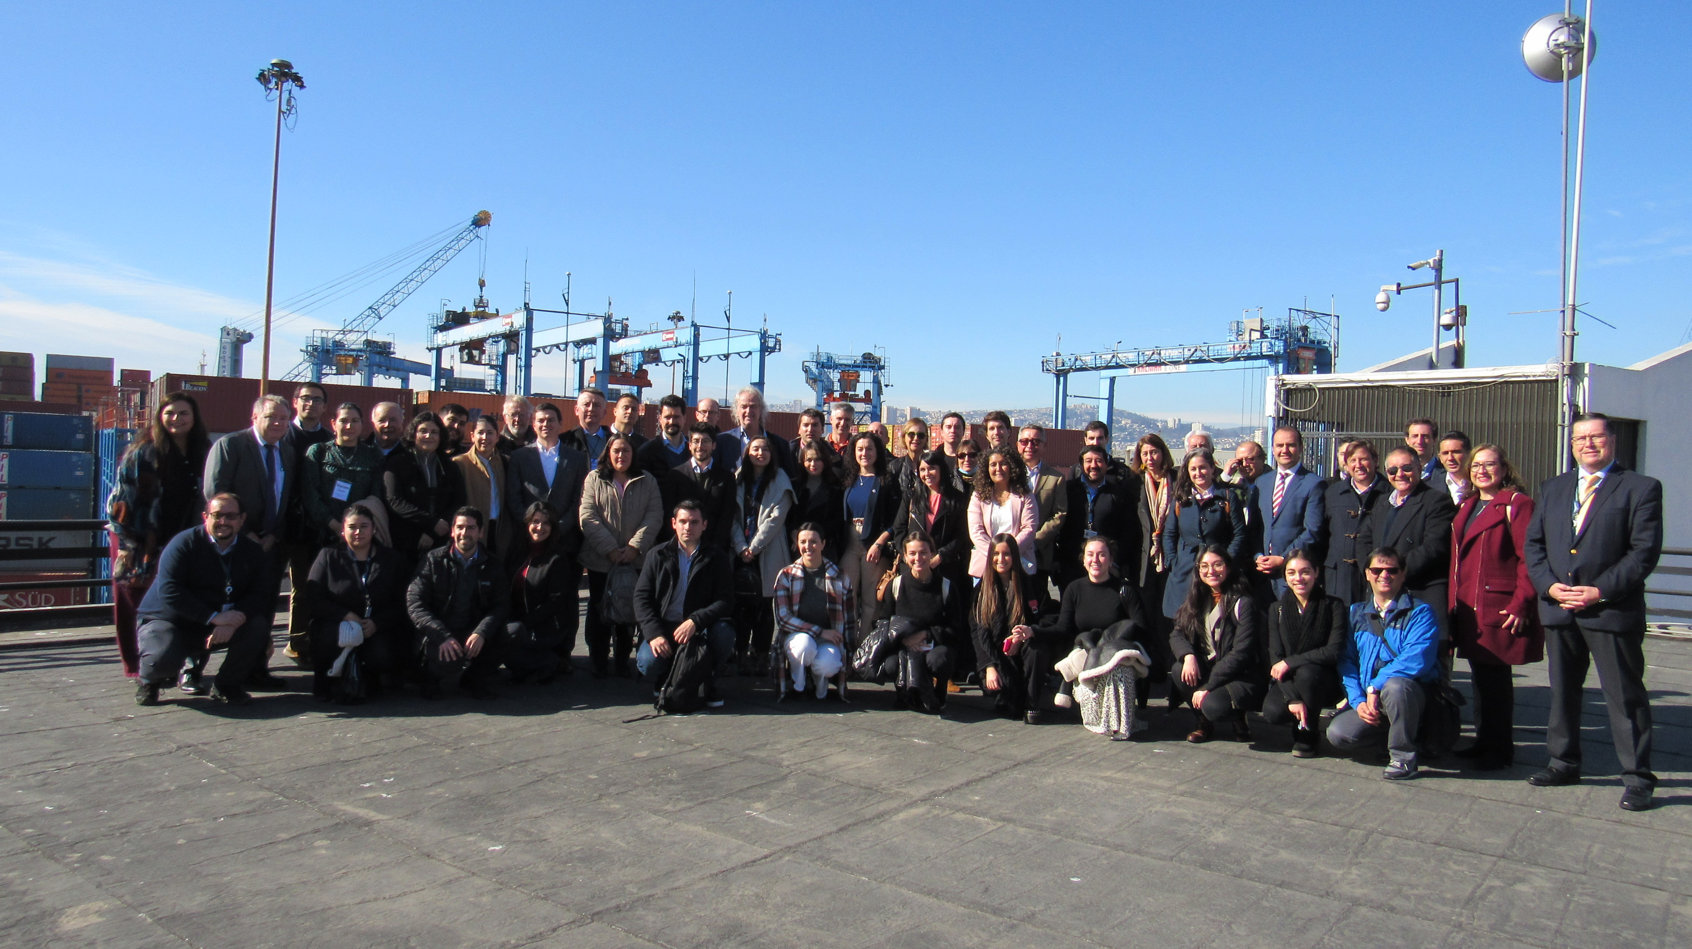
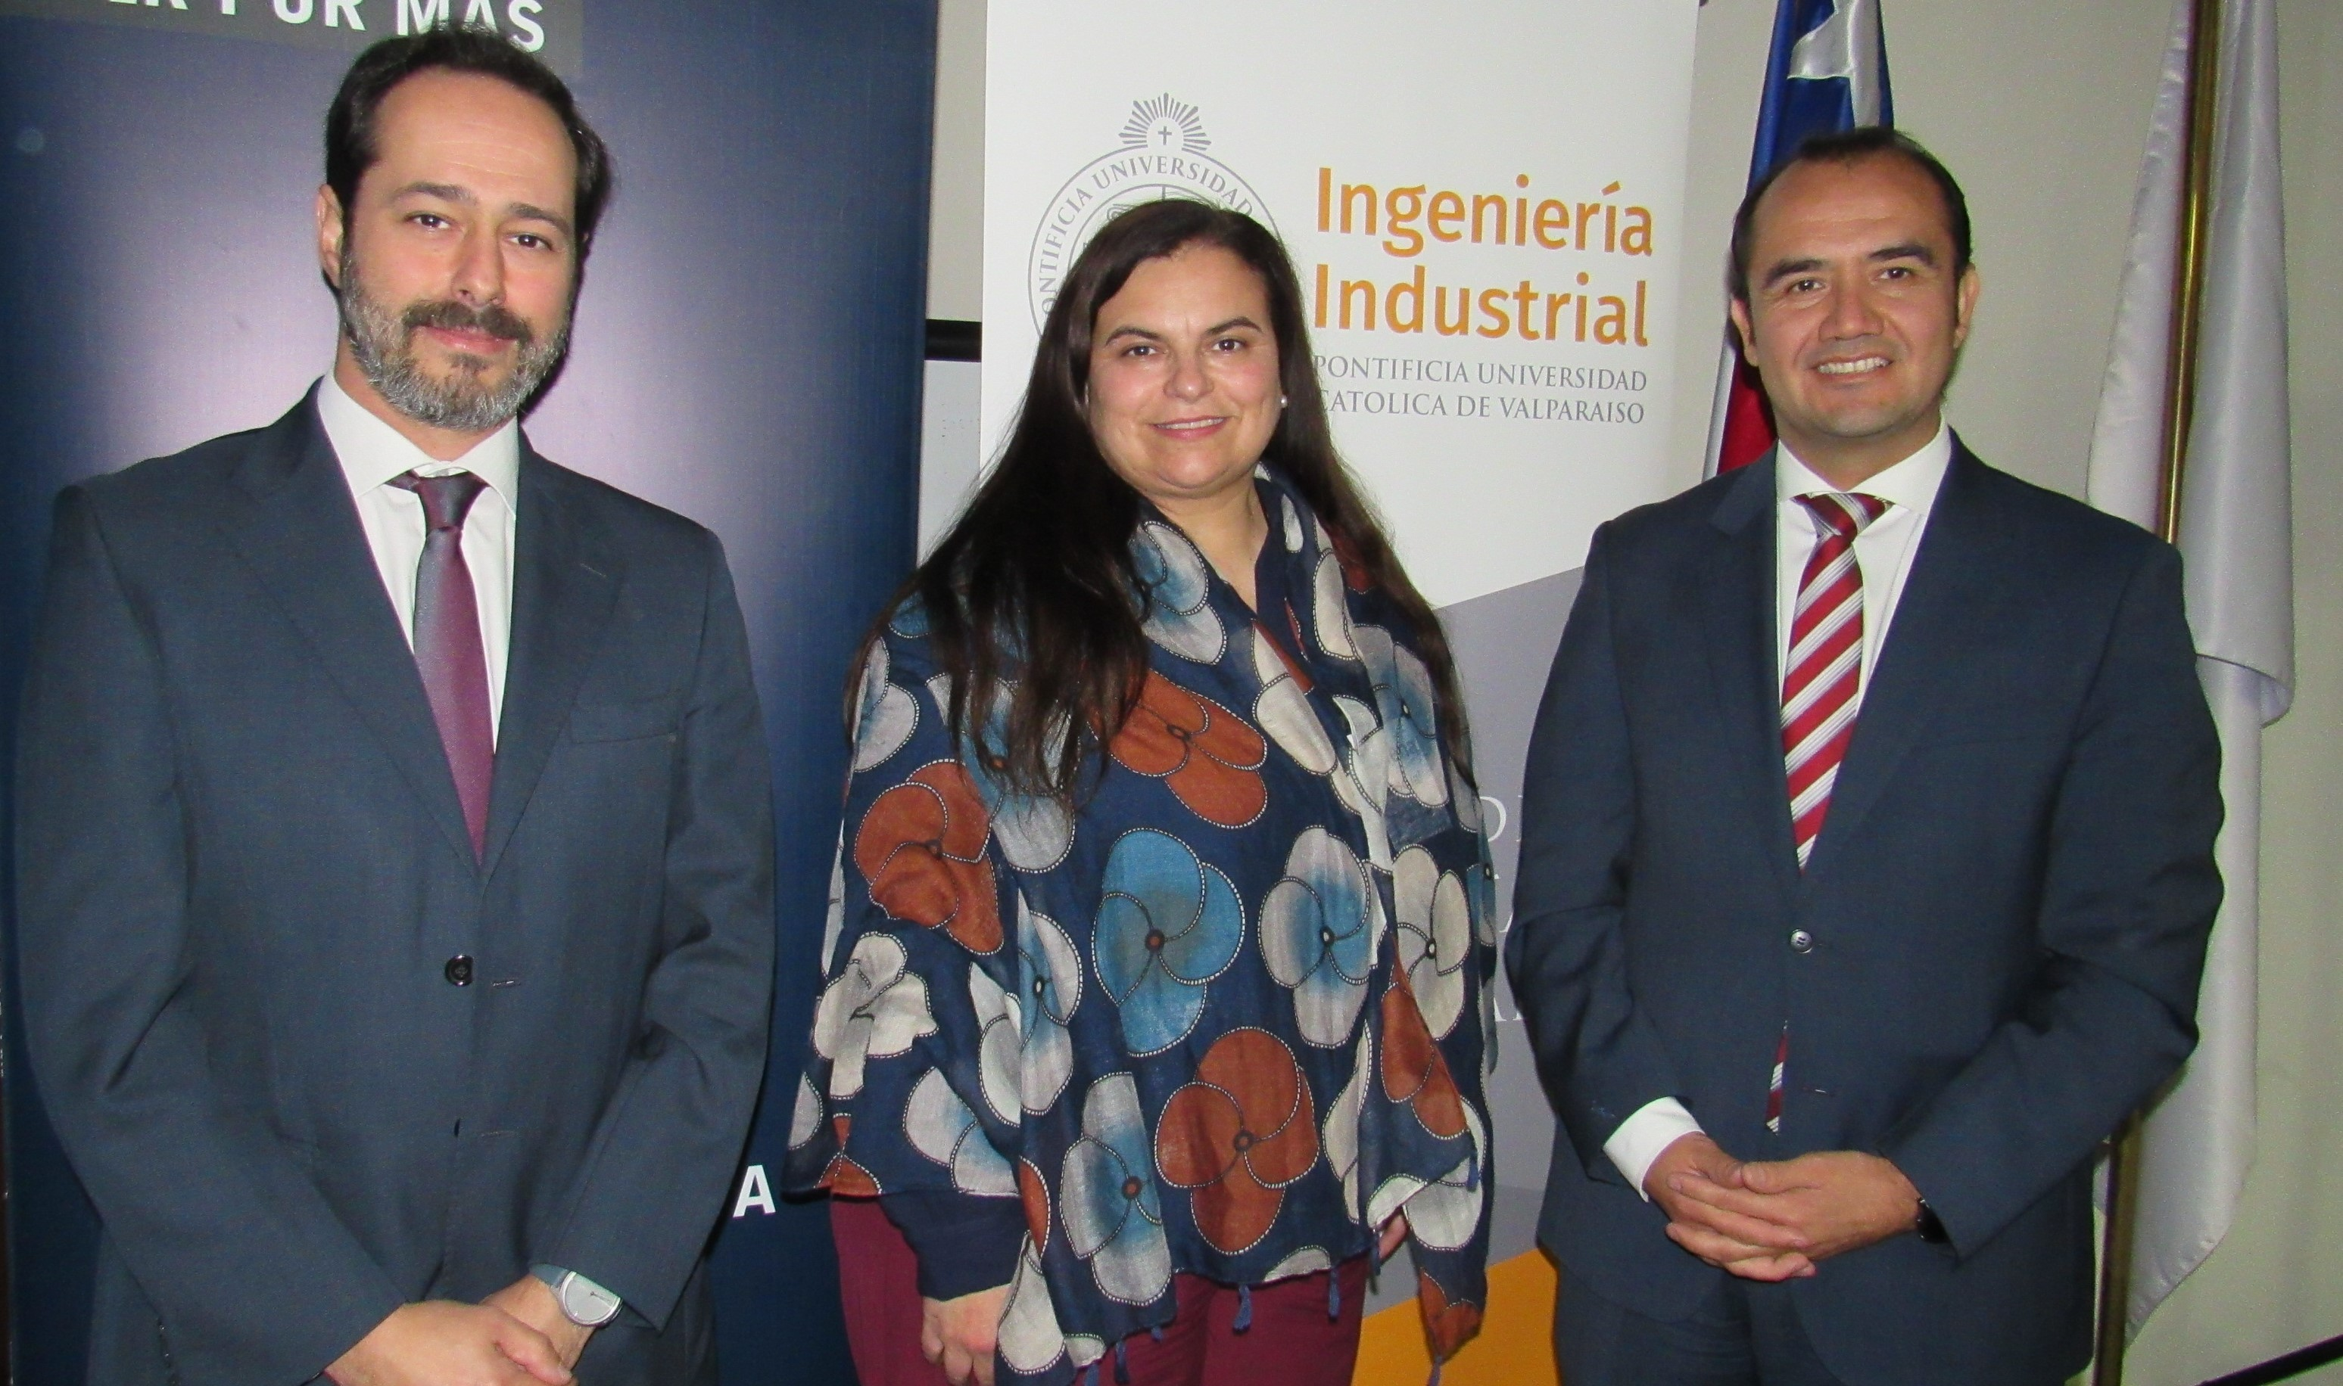
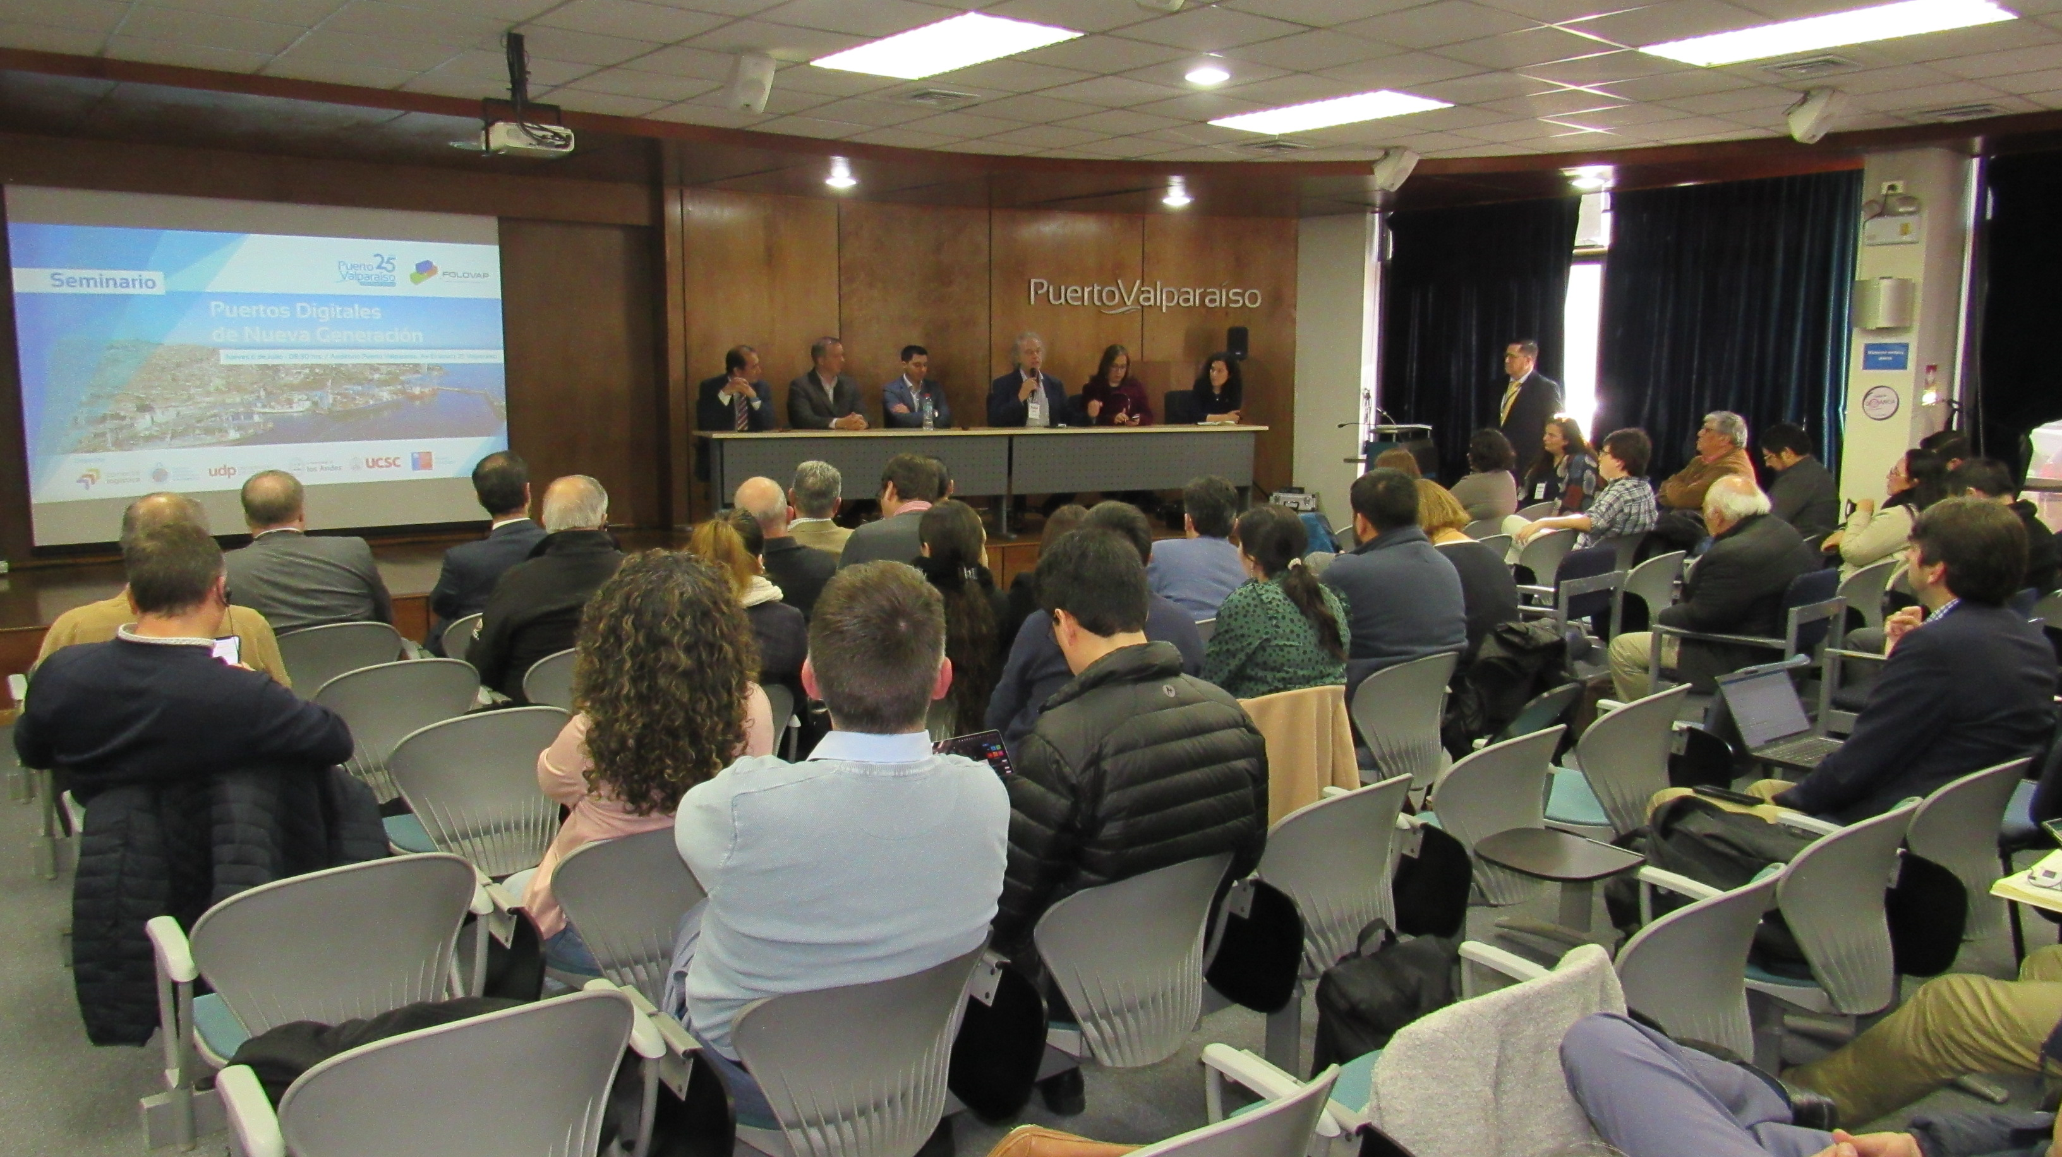
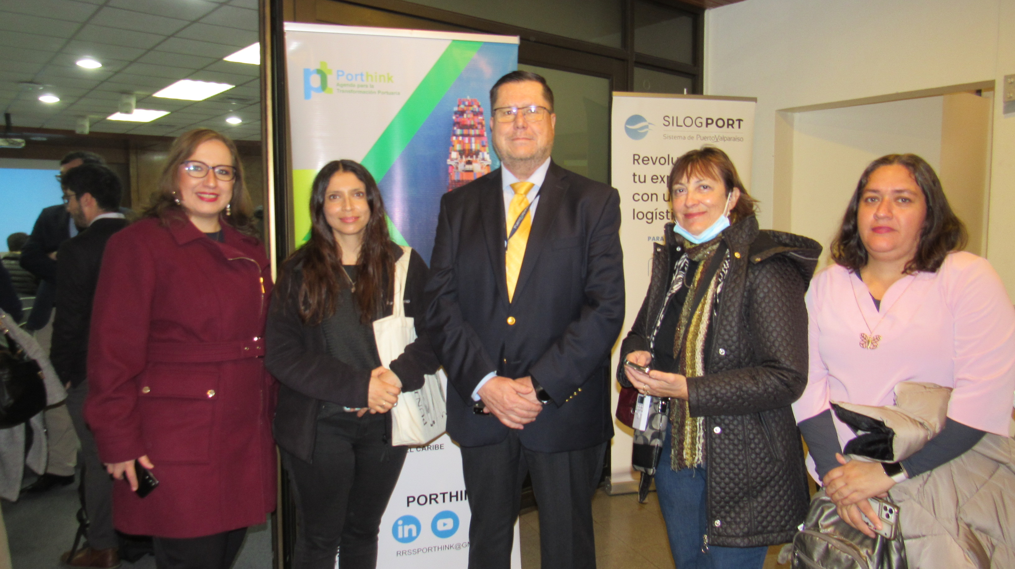
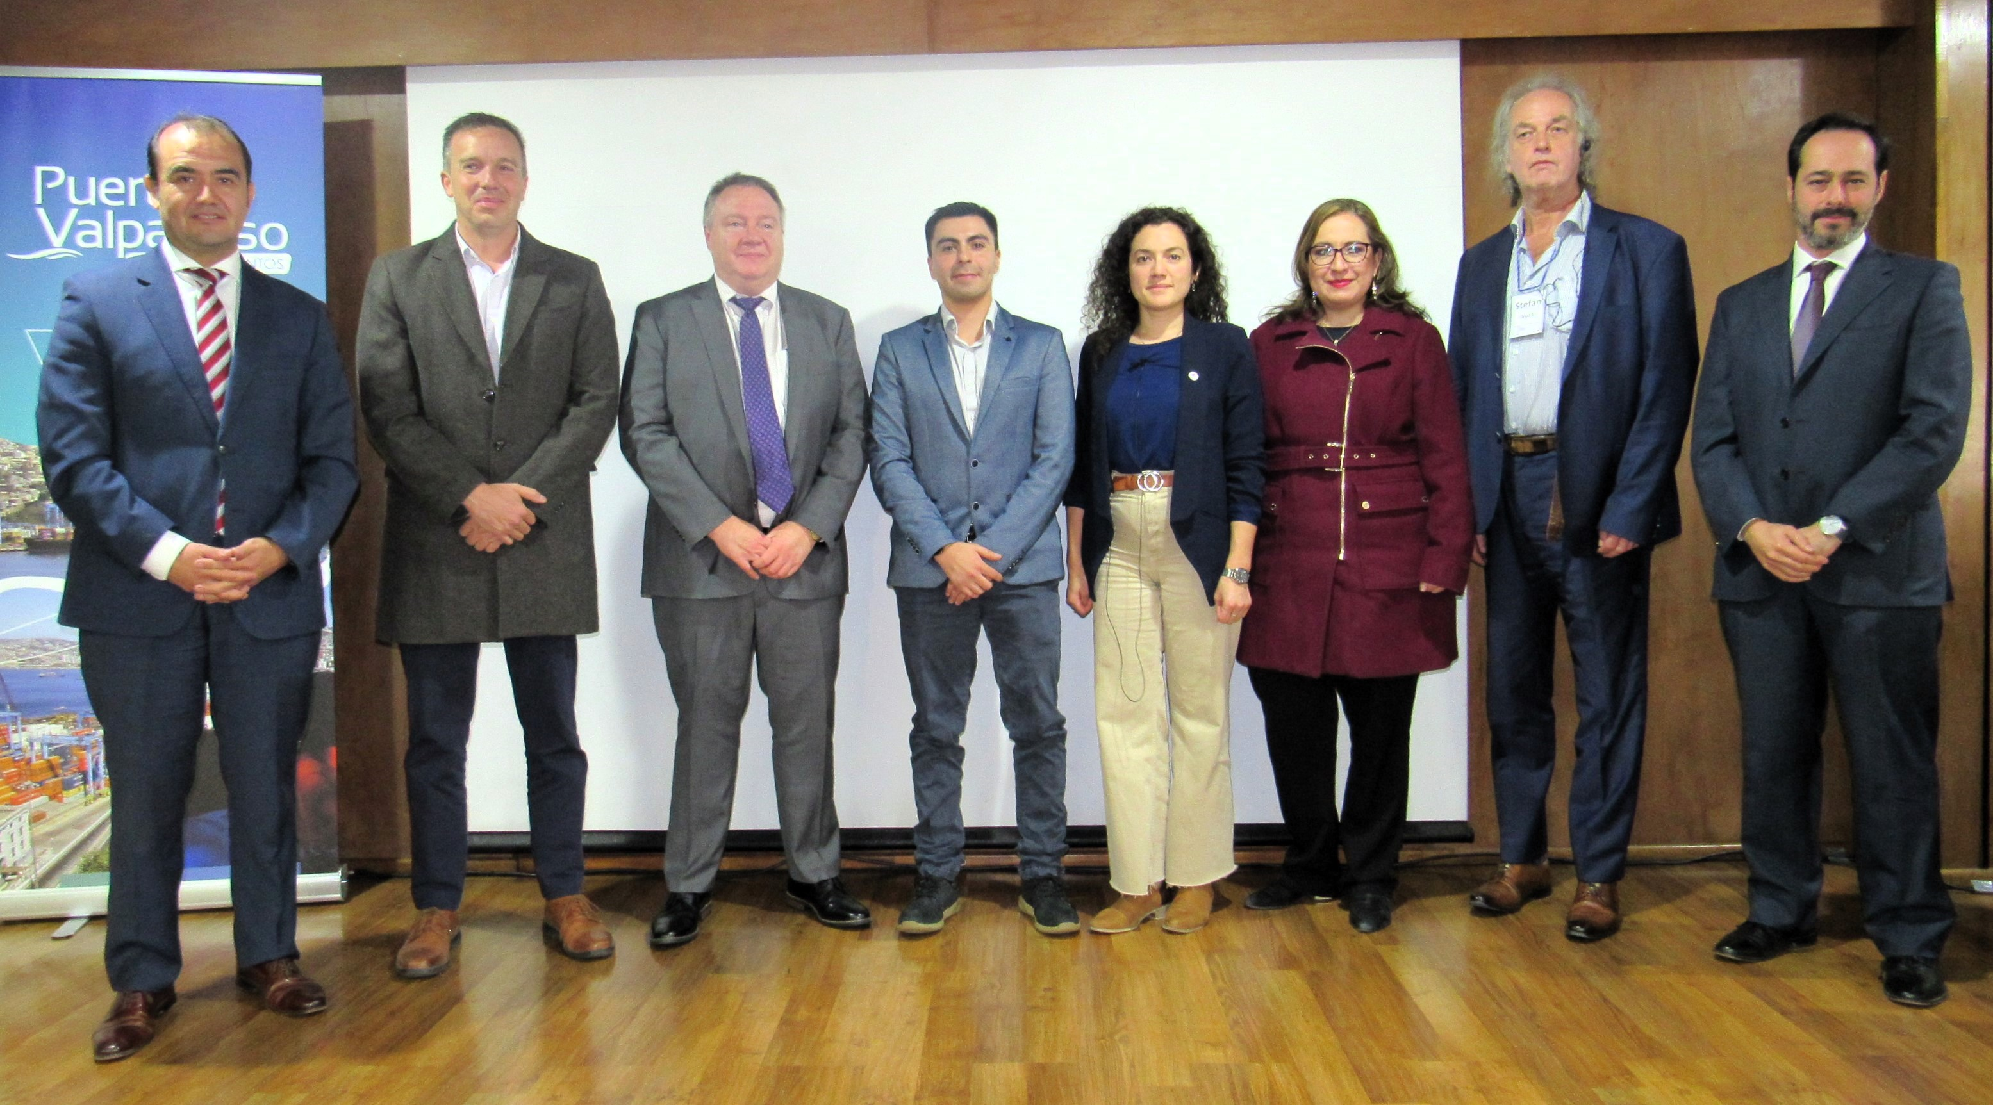

Slide 13
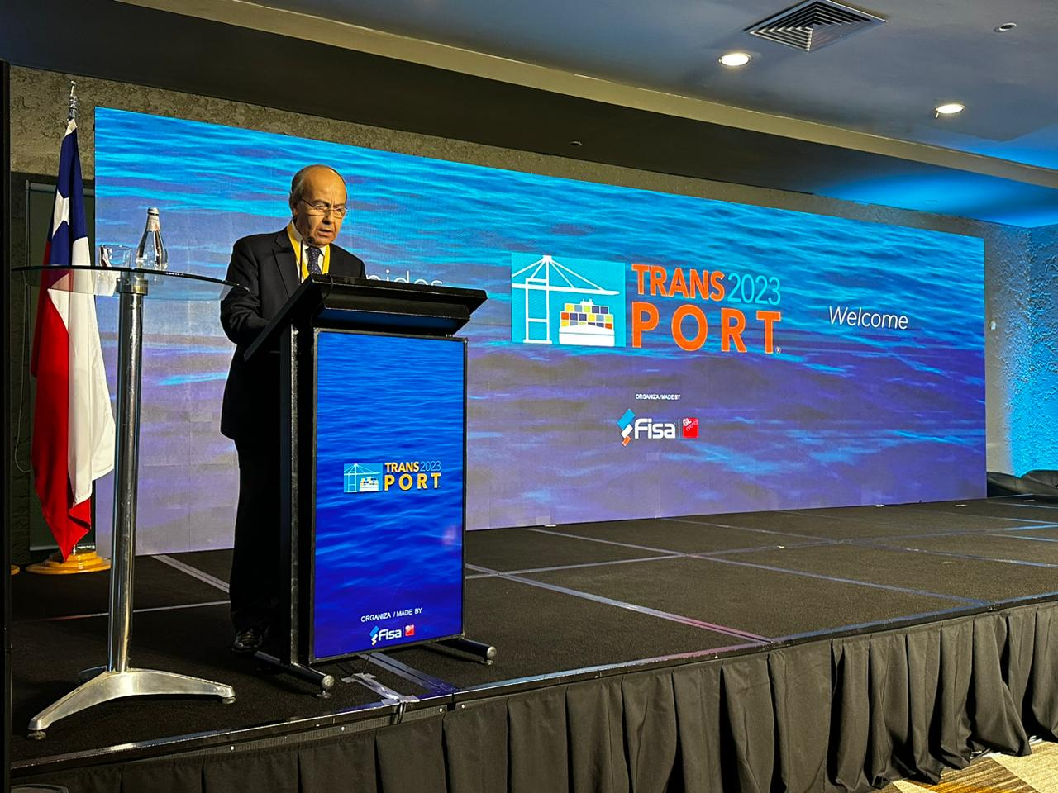
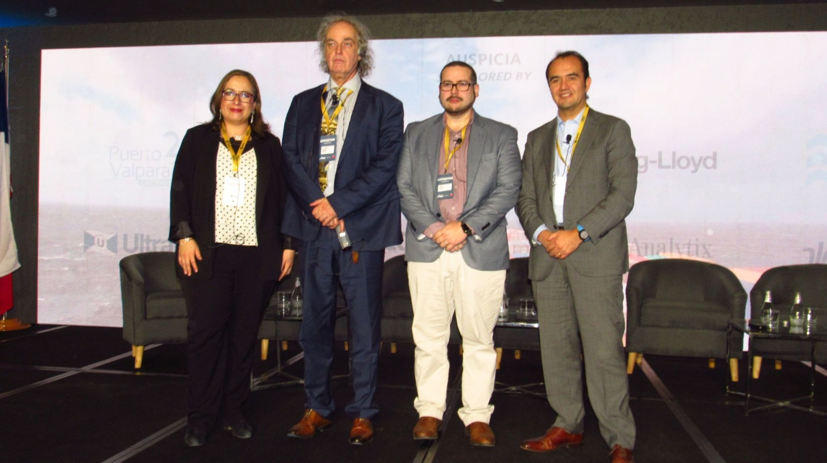
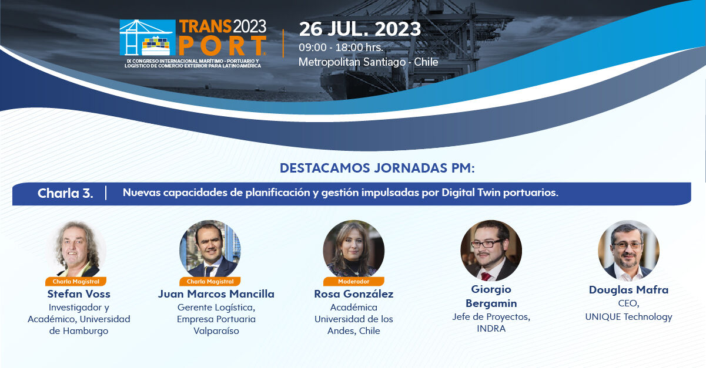
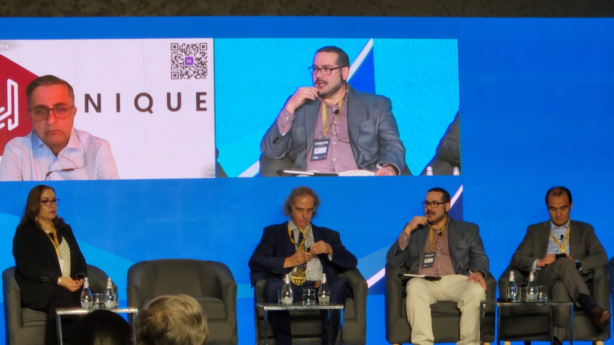
TRANS-PORT 2023

Slide 14

Concepto de torre de control (VWT)
Digitalización + Colaboración + Neutralidad
Aumenta el valor económico y social:
  Capital Social (Intelectual, social, ambiental, etc.)
  Capital Económico (Riqueza, ROI, ganancia, etc.)
Sólida justificación para la colaboración y digitalización de todos los sistemas de la cadena de suministro end-to-end.
Ambiente logístico > VWT > Sistema logístico portuario
Impactos cuantificables:
  Reducen pérdidas (robos, seguridad, etc.)
  Retrasos (Fulfillment)
  Costos (Minimiza extracostos)
  Emisiones efecto invernadero (Movimientos productivos, sin congestión vehicular, compartir activos)

Slide 15

Puntos débiles de los propietarios de la carga
Falta de visibilidad >>”Surgen perturbaciones e interrupciones”>>Red logística
Falta de disponibilidad de contenedores
Retrasos en origen
Salidas en blanco
Horarios/duración de servicios de transporte inexactos y/u obsoletos
Actualización de datos solo días previos de la llegada
Falta de datos sobre la ubicación de la carga y el transporte, además de ETA
Congestión en diversos puntos del sistema
Escasez de capacidad en nodos de transporte
Incertidumbre sobre el impacto de las perturbaciones
Emisiones de GEI
Falta de información sobre eventos disruptivos como desastres naturales, ajustes climáticos y conflictos laborales.
Estudios cifran entre un 30% y 40% el porcentaje de extracostos en el costo logístico total

Slide 16
La causa fundamental de los desafíos
Falta de Colaboración
Optimización Local y no global de Operaciones
(Costos/Ganancias VS Confiabilidad)
Difícil adopción Visión holística
(Beneficios de la inteligencia colaborativa)
Énfasis en el medio de Transporte y no en la carga
(Visibilidad integral)

Slide 17
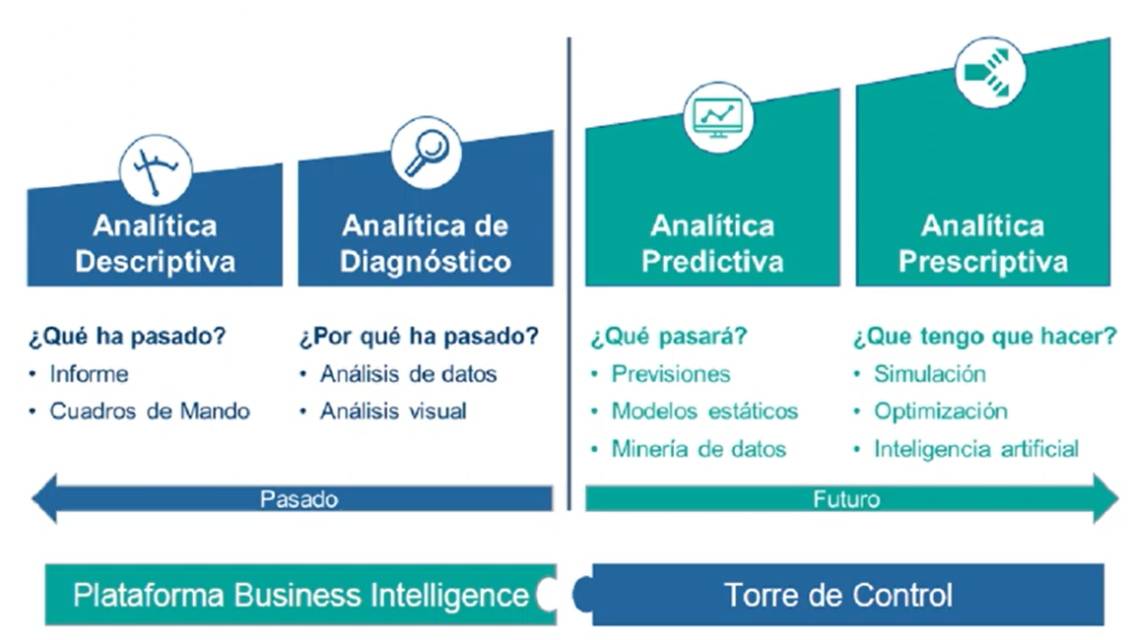
Etapas para la logística 5.0
Logística 5.0 es una combinación de capital humano, procesos, big data y software de inteligencia artificial, en la cual los principales desafíos son la capacitación de las personas y el input de información precisa y certera, con el objetivo de lograr pronósticos más certeros que redundarán en clientes más satisfechos.
Fuente: MIEBACH CONSULTING 2023

Slide 18

Etapas para la logística 5.0
¿Qué precisa una Logística 5.0 en Puertos?
Mejorar las capacidades de Interoperabilidad en Ecosistemas Portuarios:
Gobernanza (Colaboración, códigos de conducta, neutralidad)
Servicios (Ofertas, negocios, compartir recursos, Ahorros)
Procesos (Reglas de negocios, alertas, recomendaciones, efectos en costos y GEI, otros)
Modelos Matemáticos (algoritmos y su usabilidad en distintos sistemas y solvers)
Datos (Estructuras digitales de documentos, datos)
Capacidad de cómputo (Servidores en la nube, otros)
Ciberseguridad (Encriptamiento, estructuras cuánticas)

Slide 19
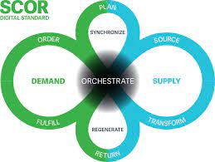
Integración Sistemas de transporte y supply chain
Los sistemas de transporte aspiran a ser infraestructuras compartidas para los generadores de carga
La supply chain es un ecosistema de negocios
Ante las perturbaciones e interrupciones, surge un nuevo estándar para administrar cadenas de suministros.
El Modelo de referencia D-SCOR (Digital Supply Chain Operation Reference Model) propone avanzar fuertemente sobre los procesos de ORQUESTACIÓN (ASCM-2022)

Slide 20
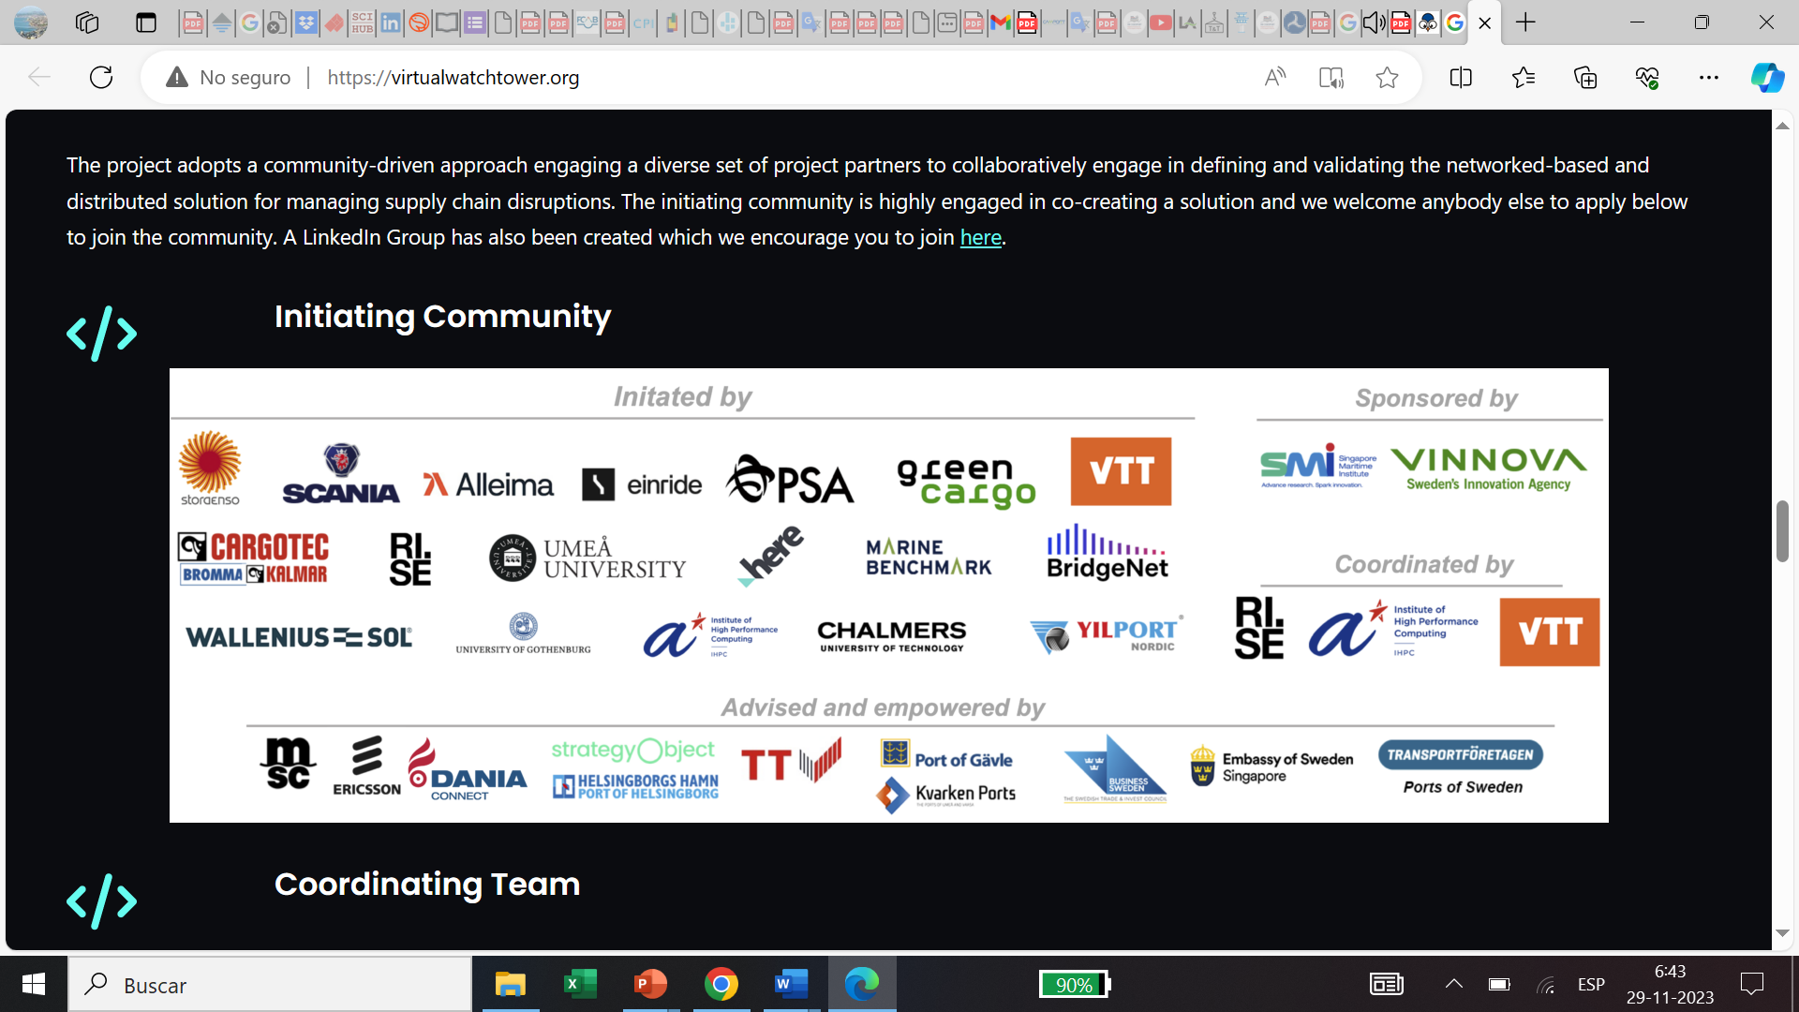

CASO 1: VWT COMMUNITY PROJECT
Empoderar a la comunidad de la codena de suministro a través de la colaboración y digitalización.
Promueve un “Sistema de Sistemas”
Se plantea un middler-ware que está conectado con los VWT instalados en las organizaciones de diferentes miembros de la RED VWT.
Los promueven desde SUECIA, con el apoyo de red de generadores de carga, operadores logísticos, empresas tecnológicas y universidades.
Funcionalidades:
Agregar y compartir datos
Potencia analítica
Salas de análisis de situación
Sistema de incentivos que permita viabilidad financiera (en proceso)

Slide 21
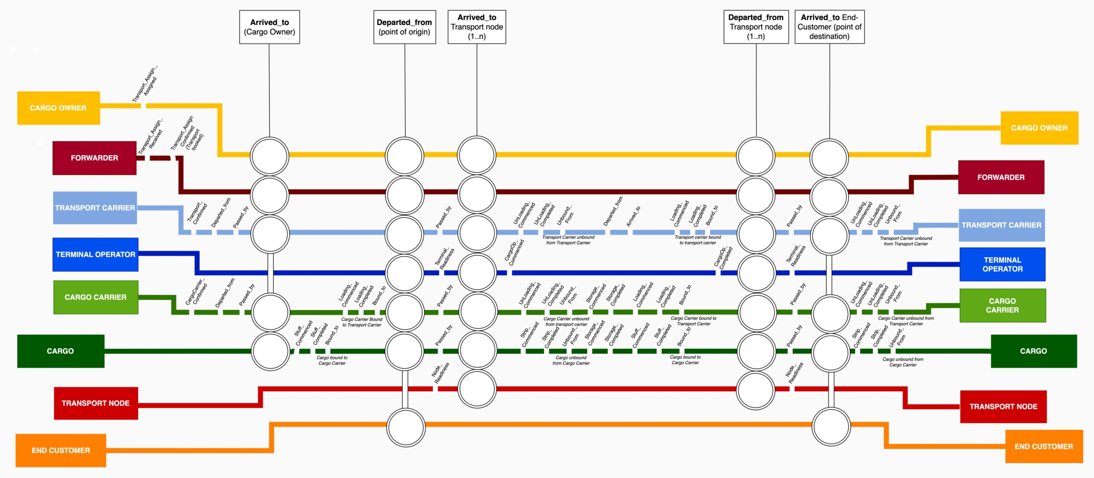

CASO 1: VWT COMMUNITY PROJECT
Permite:
Colaboración entres Nodos Logísticos y generadores de carga
Manejar riesgos, perturbaciones, disrupciones e interrupciones
Precedir problemas e identificar de manera inmediata eventos
El desarrollo es de tipo Co-develop y Co-User.
El primer caso de uso del prototipo es un corredor marítimo entre Europa y Asia.
Supera la experiencia de Tradelens. Principal problema fue su viabilidad financiera y temas asociados a la neutralidad.

Slide 22
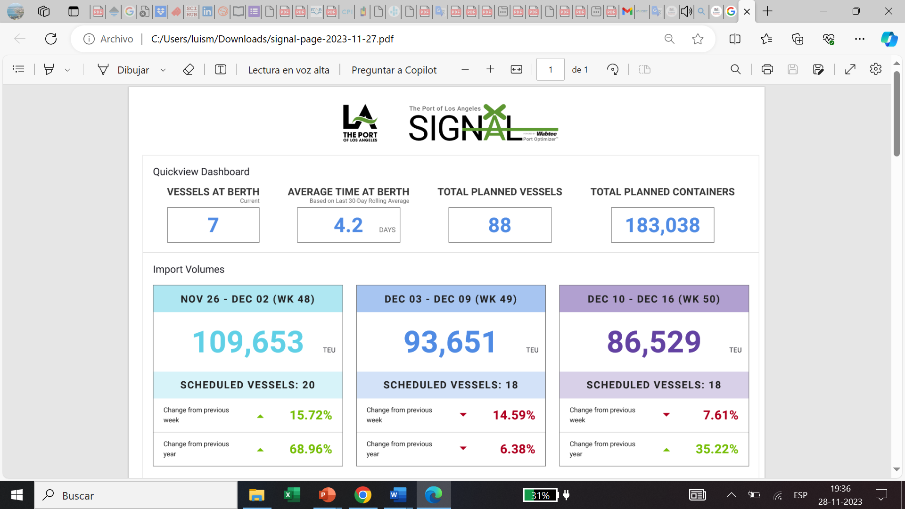
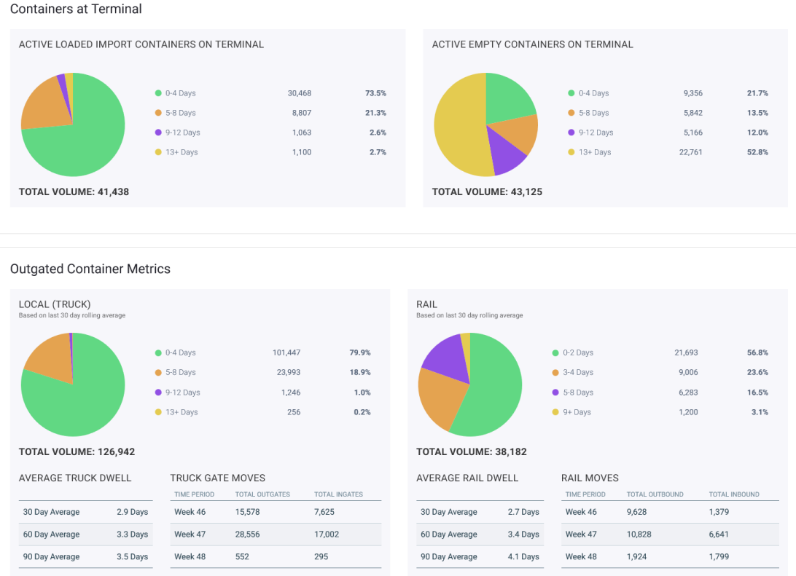
CASO 2: signal + Flow (usa)
“La Señal del Puerto de Los Ángeles” es un servicio del Puerto de Los Ángeles y funciona con Port Optimizer. Incluye una vista de panel de cuántos envíos llegarán a Los Ángeles durante las próximas tres semanas. Los datos están desglosados por tipo de contenedor e incluyen detalles sobre el modo de transporte, ya sea ferrocarril o camión, una vez que llega a Los Ángeles.

Slide 23
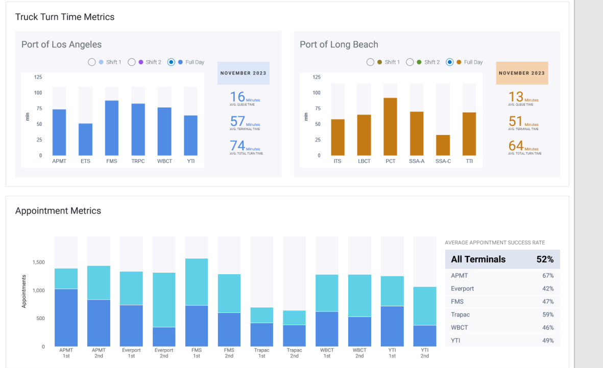
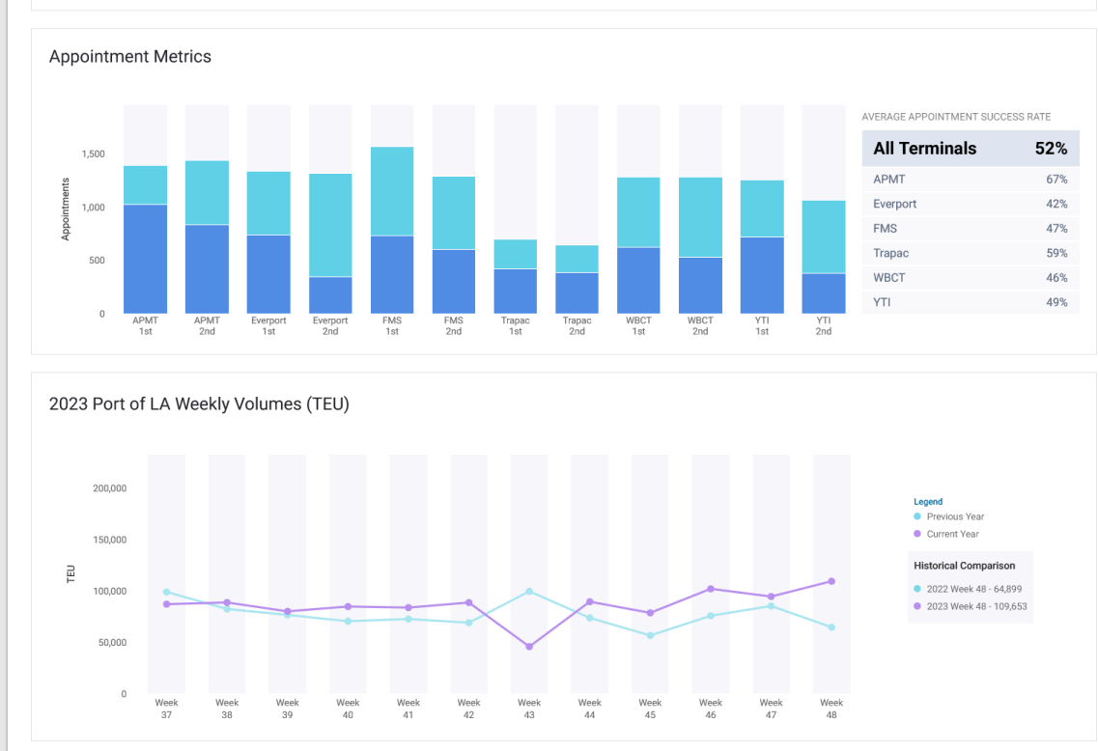
CASO 2: signal + Flow (usa)
Iniciativa SIGNAL de los puertos de LA/LB
Sistema de planificación marítima y terrestre basado en modelo de datos, cadenas logísticas portuarias y manifiestos de carga.
Sistema 3 x 3 x 3 (Tres meses, Tres días y Tres Turnos)

Slide 24
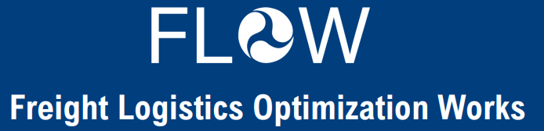
CASO 2: signal + Flow (usa)
FLOW es una iniciativa privada convocada a nivel federal y encabezada por el Departamento de Transporte de los Estados Unidos (USDOT) para intercambiar datos entre una variedad de partes interesadas de la cadena de suministro dentro de los Estados Unidos.
El objetivo principal del intercambio de datos es proporcionar productos estadísticos para optimizar la capacidad de la red y establecer indicadores macroeconómicos de los bienes que se mueven a lo largo de la cadena de suministro.
Las partes interesadas de FLOW incluyen propietarios beneficiarios de la carga, transportistas marítimos, transportistas comunes que no operan embarcaciones, operadores de puertos y terminales marítimas, autotransportistas, ferrocarriles, proveedores de equipos intermodales y almacenistas.
FLOW es un paradigma operativo donde se comparte información en una visión común del Sistema Logístico Nacional (SNL).

Slide 25
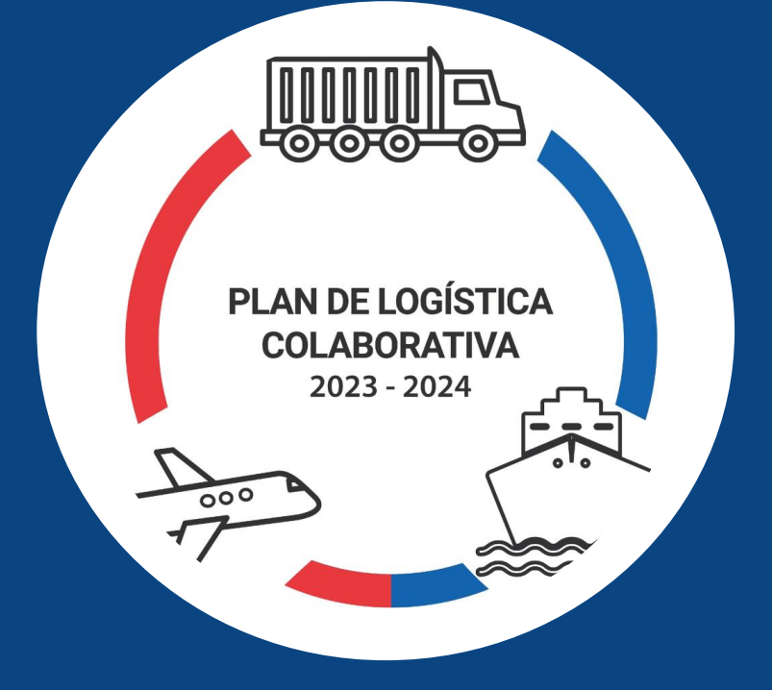
CASO 3: plan de logística colaborativa chile
Iniciativa del MTT junto a las principales comunidades logísticas portuarias, terrestres y aéreas.
Etapa 1:
Acuerdos transversales actores públicos (VU systems: ADUANA, SICEX, VUMAR, SITCOMEX)
Planificación marítima y terrestre en nodos comex
Estándares de servicio inspecciones de carga (Aduana y SAG)
Estándares de servicio en Depot y AEP
Áreas ZRF y sistema de agendamiento
Etapa 2:
Potenciar Port & Cargo Community System (PCS)
Interoperabilidad PCS-VU
Prototipos CDM (Mar, tierra y PMS)
Etapa 3:
Torre de Control Mar+Tierra+Operadores Logísticos
Corredores Inteligentes

Slide 26
Conclusiones
Estamos enfrentando un ambiente VUCA cuyo manejo debe considerar mayor colaboración entre los generadores de carga y Nodos Logísticos.
Lo que no se puede ver y medir, no se puede gestionar
La digitalización + colaboración ofrece un ambiente de gestión de perturbaciones e interrupciones, con impacto Económico y Social
El trabajo colaborativo de los puertos se va acercando a un ambiente de logística 5.0
El futuro es conectar a los nodos comex con una modalidad VWT a otras VWT en la red de corredores inteligentes

